Slide 1
Műholdas távérzékelés
Verőné Dr. Wojtaszek Małgorzata - Kauserné Dr. Szabó Virág

Slide 2
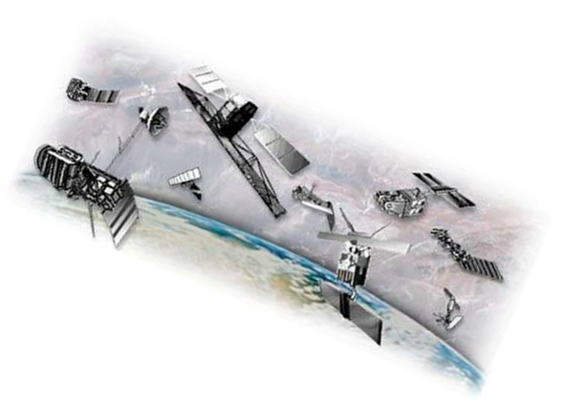
Tartalomjegyzék 1
Bevezetés 4-5. dia
Elsajátítható ismeretek, készségek, a megszerzett
tudás gyakorlati jelentősége 6-8. dia
Témaspecifikus szakmai kérdések 9. dia
Távérzékelés fizikai alapjai 10-28. dia
Műholdas adatnyerés 29-37. dia
Jelenleg működő rendszerek
Szabad forrású adatok
Adatból információnyerés 38-44. dia
Bevezetés az adatfeldolgozásba
Előfeldolgozás egyes műveletei
Osztályozási eljárások 45-48. dia
Megjegyzés:
A távérzékelés fizikai alapjainak rövid ismertetése más tananyagrészekben is megtalálható, így bizonyos fokú átfedés a két tananyag között elkerülhetetlen.
Jelen modul a téma megközelítésében és a tárgyalás mélységében a műholdas távérzékelés tudatos és eredményes alkalmazásához feltétlenül szükséges ismeretek átadását célozza meg.

Slide 3
Tartalomjegyzék 2
Távérzékelés alkalmazási lehetőségei a mezőgazdaságban (esettanulmányok) 49-51. dia
Növénymonitoring 52. dia
Táblán belüli heterogenitás térképezése
Vegetáció állapotának felmérése (probléma felderítése)
Indexek-alapú elemzések 53. dia
Vízstressz, távérzékelés alapú talaj és növénynedvesség becslési lehetőségek 54-56. dia
Talajtani alkalmazások 57-58. dia
Talajállapot
Táblán belüli heterogenitás térképezése
Talajdegradáció
Képfeldolgozás hardveres és szoftveres háttere 59. dia
Szolgáltatás, szaktanácsadás lehetőségei 60-62. dia
Gyakorlati jellegű kérdések 63-68. dia
A legfontosabb fogalmak, definíciók 69-71. dia
A tananyaghoz kapcsolódó kulcsszavak jegyzéke 72. dia
Felhasznált irodalom, hivatkozások jegyzéke 73. dia

Slide 4
Bevezetés 1. Távérzékelés a mezőgazdaságban
A XXI. században az emberiségnek több új kihívással kell szembesülnie. Ilyen kihívásnak számít a megújuló természeti erőforrások fenntarthatósága, a mezőgazdasággal szemben támasztott elvárások, vagy a Föld népességének növekedése és a termőterület csökkenés problémája. A fenntartható fejlődés csak a földhasználat optimalizálásával, a termőhely-specifikus gazdálkodással teljesíthetők. A megvalósítás alapvető követelménye a terület természeti adottságainak és a használat egyensúlyának megteremtése. Az utóbbi évtizedek műszaki tudományainak erőteljes fejlődése olyan új eszközöket, adatnyerési és technológiai megoldásokat kínál, melyek az életünk szinte minden területét forradalmasította, így a mezőgazdaságban is gyökeres változásokhoz vezetett. A meglévő technológiai korszerűsítés mellett megjelent a precíziós mezőgazdasági technológia. A precíziós mezőgazdaság fő törekvése a termőföldek helyfüggő művelése az optimális termésmennyiség elérése céljából. A precíziós gazdálkodás egyik alapfeltétele egy korszerű, naprakész információs rendszer kialakítása, amely a haszonnövény termesztési területéről, a talaj és a növény állapotáról, annak fejlődéséről szolgáltat információkat. Ilyen jellegű információs rendszer felállításához nélkülözhetetlen a modern adatnyerési és elemzési technológiák alkalmazása.
A távérzékelés a leghatékonyabb eszköz a földfelszín felmérésében és változásainak nyomon követésében. A műholdas adatgyűjtés megváltoztatta a tudásunkat, lehetőséget adott a Föld más szemszögből történő kutatására, a földfelszín megfigyelésére, térképezésére, felszíni folyamatok nyomon követésére.

Slide 5
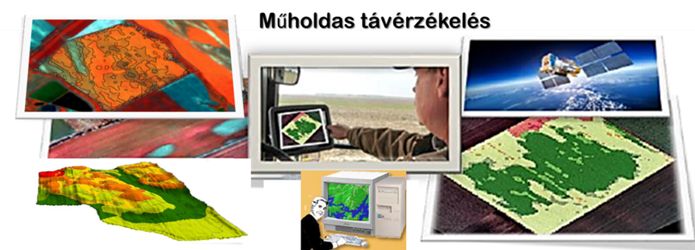
Bevezetés 2. Tananyag célja
A precíziós mezőgazdasági technológia felhasználói számára az egyik legnagyobb kihívás a terület termését befolyásoló adottságainak és a táblán belüli változékonyságának felismerése, mérése, elemzése és olyan releváns, térhez kötött információ előállítása, amely felhasználható a döntések tervezésében, kivitelezésében és a hatékonyságunknak ellenőrzésében.
A távérzékelés a leghatékonyabb eszköz a földfelszín felmérésében és változásainak nyomon követésében. Jelenleg egyre több műholdas adat áll rendelkezésre, azonban a gyakorlati felhasználásához szükséges ismeretek hiányoznak, ami a felhasználását erőteljesen gátolja. A tananyag megmutatja, hogy hogyan értelmezzük és kezeljük a műholdas távérzékelés adatait és hogyan építsük be a felvételekből nyert információt a precíziós mezőgazdasági technológiába.

Slide 6
Miért érdemes ezt a tananyagot megismerni? Elsajátítható ismeretek, készségek.
A tananyag a precíziós gazdálkodás technológia nyújtott előnyök teljes körű kihasználásához a szakmában hiánypótló távérzékelési (adatnyerés, adatelemzés és alkalmazás) ismereteket biztosít, melyek a területi adottságok térképezésére és a növény fejlődésének nyomon követésére vonatkoznak.
Milyen készségeket, ismereteket fog elsajátítani?
Távérzékelési adatok felhasználásából származó előnyök felismerése és a gyakorlatba való átültetési készsége.
Képes lesz az adatok keresésére és kiválasztására az alkalmazás függvényében, valamint egyszerű képfeldolgozási műveletek elvégzésére és információ nyerésére.
Képes lesz alkalmazni a műholdas távérzékelést a termőhely-termés összefüggések vizsgálatához, elemzéséhez, az összefüggéseket befolyásoló tényezők feltárásához és ennek megfelelően az agrotechnikai módszerek tervezéséhez, alkalmazásához.

Slide 7
Mire fogja tudni a gyakorlatban használni a megszerzett tudást?
Önálló felhasználás
Képes lesz a modern adatnyerési, elemzési technológiát eredményesen alkalmazni a földművelési és növénytermesztési folyamatok tervezéséhez, szervezéséhez és az ellenőrzéséhez, a tábla szintű és táblán belüli méréseknél.
A termőhely-termés összefüggések vizsgálatához, elemzéséhez, az összefüggéseket befolyásoló tényezők feltárásához és ennek megfelelően az agrotechnikai módszerek tervezéséhez, alkalmazásához.
Szaktanács igénybevétele esetén
A megszerzett tudás alapján képes lesz a szaktanácsadás kritikus, de szakszerű elemzésére, céltudatos alkalmazására.
Távérzékelési ismeretek birtokában képes lesz eredményesebb együttműködésre a szaktanácsadókkal, partnerekkel.
Látni fogja a szaktanácsadás valós értékét.

Slide 8
Miért érdemes műholdas távérzékelést használni a mezőgazdaságban?
A megszerzett tudás milyen módon fogja a gazdaság jövedelmezőségét segíteni?
Műholdas távérzékelés az egyetlen adatforrás, amely
néhány naponként ismétlődő, objektív adatokat biztosít
globális lefedettségű, de alkalmas táblán belüli elemzésekre, növénymonitoringra
digitális adatokat biztosít, így bármilyen térinformatikai adatbázisban integrálhatók
rendkívül jó térbeli mintavételezést tesz lehetővé, vagyis minden pixelnyi területre (pl. Sentinel 2 esetén 10 m) adatot biztosít
hasznos az elérhetetlen területek megfigyeléséhez.
Alkalmazható:
a növények növekedésének figyelemmel kísérésére
a terület termelékenységének becslésére
stresszhatások detektálására
alap információt ad a helyspecifikus döntésekhez
Alkalmazásának előnyei:
optimalizálható a terméshozam, miközben csökkenthetők a ráfordítások
inputanyagok (pl. víz, műtrágya) veszteségének csökkentése
időben elvégzett beavatkozással a költségek csökkenthetőek és az eredményesség növelhető.

Slide 9
Témaspecifikus szakmai kérdések
Hogyan kapcsolódik a távérzékelés a mezőgazdaságban végbemenő digitalizációhoz?
Mi alapján döntsük el, hogy a jelenleg elérhető, egyre növekvő mennyiségű és minőségű távérzékelési adatok közül, melyik a legalkalmasabb a mezőgazdaság támogatására?
Milyen kapcsolat van a növény, valamint a talaj tulajdonságai és a műhold szenzorjai által regisztrált értékek között?
A stressz hatások hogyan változtatják meg a földfeszin spektrális tulajdonságait és ez hogyan jelenik meg a felvételeken?
A spektrális felbontás növekedése, ami a kezelendő adatok mennyiség növekedését jelenti, valóban információ többlettel jár?
Mikor és milyen felmérésekhez célszerű indexeket használni?
Hogyan történjen a felvételek kiértékelése, vizuális interpretációval vagy digitális képfeldolgozással? Előnyök, hátrányok!
Hogyan lehet támogatni a precíziós gazdálkodás egyes folyamatait a műholdas távérzékeléssel?

Slide 10
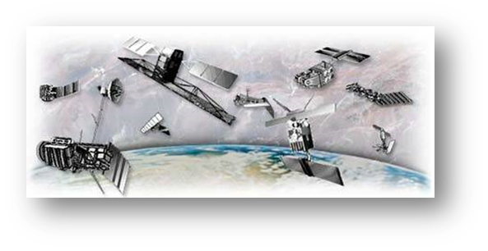
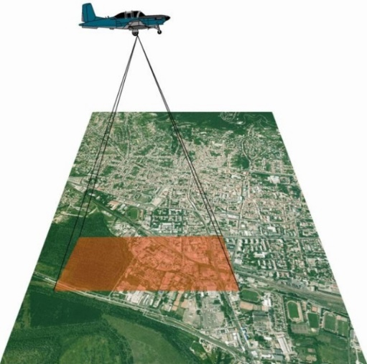
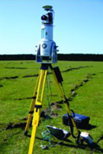
Távérzékelés fizikai alapjai
Mi a távérzékelés?
A távérzékelés egy sajátos adatnyerési eljárás, amelynek során a földfelszín és földfelszíni objektumok bizonyos sajátosságairól (pl. méret, anyagi összetétel, stb.) anélkül jutunk információhoz, hogy a vizsgált tárggyal közvetlen kapcsolatba kerülnénk. Az adatgyűjtés az elektromágneses energia bizonyos hullámhosszúságú tartományok (pl. látható fény) detektálásán alapul. A szenzorok a Föld felszínétől különböző távolságban lévő platformokon helyezkednek el: műholdakon, repülőgépeken vagy egy állványon.
A távérzékelés két alapvető folyamatot foglal magában.
Adatnyerés: az objektumról az elektromágneses energia által közvetített adatok valamilyen távolságból történő érzékelése
Adatfeldolgozás vagyis információnyerés: az észlelt és rögzített adatok feldolgozása, értelmezése
Műholdas távérzékelés
Légi fényképezés
Földfelszíntől való távolság
Földi adatnyerés

Slide 11
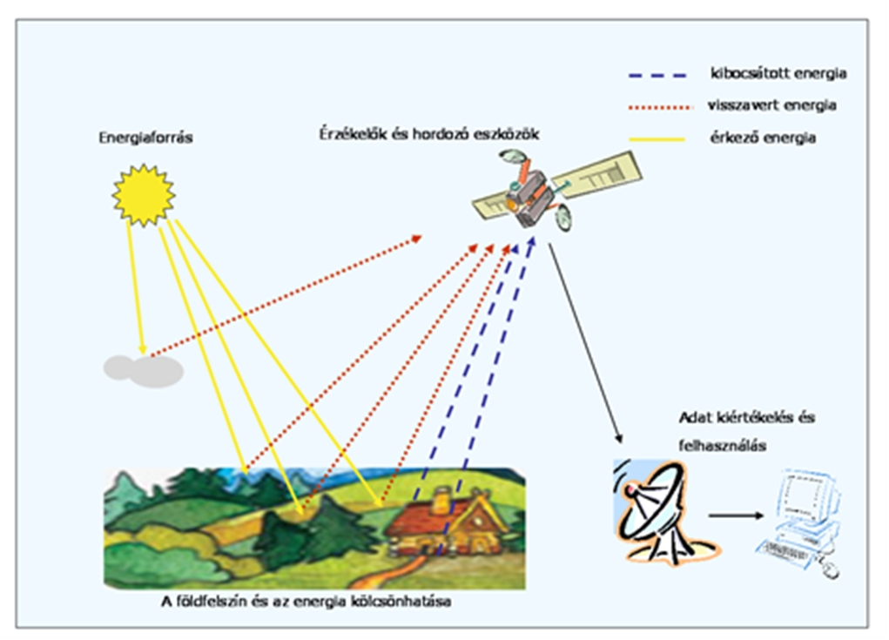
Távérzékelés elvi folyamata
A természetes vagy mesterséges forrásból induló, különböző hullámhosszú elektromágneses energia az atmoszférán keresztül terjed és a földfelszínre jutva ott kölcsönhatásba kerül a felszíni objektumokkal. A kölcsönhatás következtében módosult energia útja az atmoszférán át a felvevő berendezésig vezet, ahol az energiamennyiség mérése és a földi vevőállomásra való továbbítása történik.
A távérzékelés folyamatának elemei
Energiaforrás (pl. Nap)
Az energia terjedése a légkörben
A földfelszín és az energia kölcsönhatása
A visszavert energia útja a légkörön át az érzékelőig
Az érkező energia rögzítése és továbbítása a földi vevő állomások felé
Az adatelemzés, felhasználás

Slide 12
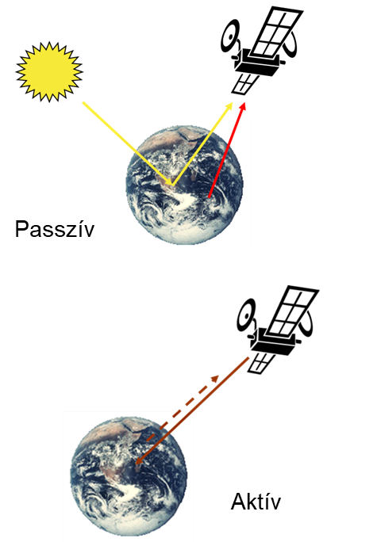
A távérzékelésben használt energiaforrások Passzív, aktív rendszerek
Természetes energiaforrás
A távérzékelésben használt alapvető energiaforrás a Nap
Minden anyag bocsát ki elektromágneses energiát az abszolút nulla fok feletti hőmérsékleten (0°K vagy –273°C). Így a földfelszín és a felszíni tárgyak is energiaforrások.
Mesterséges energiaforrás
A felhasznált energiaforrások és a működési elvek alapján a szenzorok két fő csoportba sorolhatók:
Passzív rendszerek: ebben az esetben a felvétel a Napból jövő és a felszín által visszavert (reflektált), vagy a földfelszíni objektumok saját maguk által kibocsátott (emitált) sugárzásának mérésén alapul
Aktív rendszerek: ebben az esetben a felvevő berendezés saját energiaforrással rendelkezik (pl. LIDAR, Radar) - így sugárforrás és érzékelő is egyaránt

Slide 13
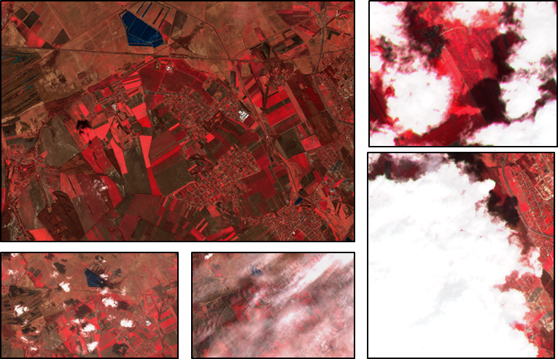
Passzív felvevőrendszerek
Érzékelhető spektrumtartomány
Optikai (látható, infravörös, termális infravörös)
és mikrohullámú
Az ide tartozó szenzorok alapvetően két csoportba sorolhatók:
Radiométerek pl. földfelszín hőmérsékletének érzékelése
Spektrométerek pl. többsávos (BGR, NIR, MIR) adatnyerés
A legtöbb passzív érzékelő üzemeltetése napszak- és időjárásfüggő, vagyis a felvételek minősége és felhasználási lehetősége erőteljesen függ a légkör állapotától. Az egyik leggyakoribb korlátja a sűrű felhőzet.
Sentinel 2 felvételek részletei.
Különböző típusú felhők hatása a felvételek minőségére: felhő fehér színnel, árnyéka fekete színnel jelenik meg.

Slide 14
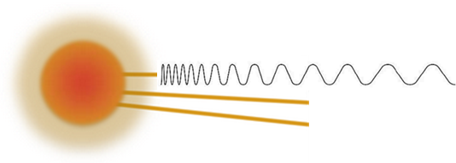
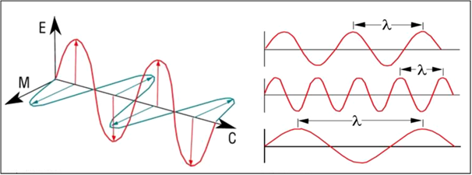
A sugárzás fizikai törvényei
Energia forrás
Az elektromágneses sugárzás jellemzői:
hullámhossz
frekvencia
Két szomszédos hullám csúcsa közötti távolságot hullámhossznak (λ), az időegység alatt egy ponton áthaladó csúcsok számát frekvenciának (v) nevezzük.
A távérzékelésben leggyakrabban a felvételek jellemzéséhez hullámhosszt használunk. Pl. látható spektrumtartomány: 400 és 700 nm-es intervallum.
Energia terjedése
Az elektromágneses hullám összetevő. E – elektromágnes tér, M – mágneses tér, C – fénysebesség, λ - hullámhossz

Slide 15
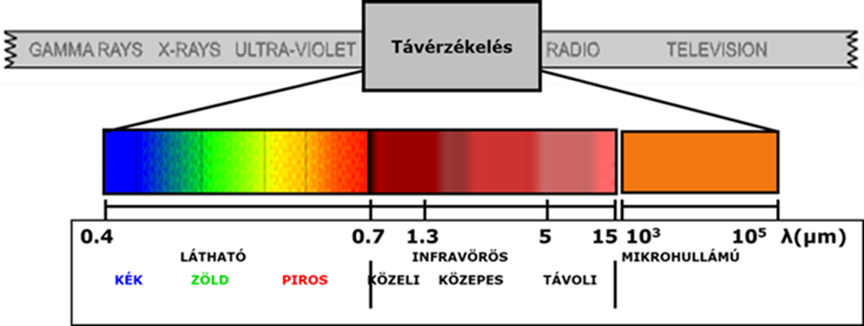
Az elektromágneses spektrum tartomány részei
A látható fény (VIS) (λ = 0,4 – 0,7 μm) az emberi szem által érzékelhető elektromágneses sugárzás
Az infravörös tartomány
A közeli infravörösben (NIR) (λ = 0,7 - 1,3 μm) a látható fényhez hasonlóan a felszín által visszavert napsugárzás közvetíti az információt
A közép infravörös (MIR) (λ = 1,3 - 3,0 μm) tartományban is a visszavert napsugárzás dominál
A távoli (termális) infravörösben (TIR) (λ = 3 - 15 μm) jelentőssé válik a felszín által kibocsátott sugárzás, mellyel a felszín termális tulajdonságait tanulmányozhatjuk
Külön kategóriának tekinthető a mikrohullámú tartomány (1 mm - 1 m).
A hullámhosszok különböző egységekben adhatók meg:
centimétert (cm) és métert (m) használunk mikrohullámok és rádióhullámok estén
mikrométereket (μm) használunk az infravörös sugárzás esetén: 1 μm = 10⁻⁶ m
nanometreket (nm) használunk a látható hullámhosszok jellemzésére: 1 nm = 10⁻⁹ m, 1 μm = 1000 nm

Slide 16
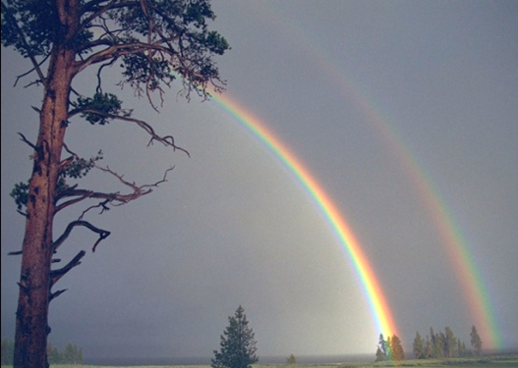
Látható spektrumtartomány (fény)
A fény (400-720 nm), az egyetlen spektrumtartomány része, amelyre az emberi szem érzékeny.
A fény spektrális eloszlása, az ultraibolya és az infra­vörös sugárzás közé esik. A vörös tartomány hullámhossza a leghosszabb, az ibolyáé a legrövidebb. Amikor az összes hullámot együtt látjuk, fehér fényt látunk, de valójában az egyes hullámhosszoknak színek felelnek meg.
A látható tartományba eső színskála egy prizma segítségével könnyen előál­lítható.
A távérzékelésben használt szenzorok az egyes színtartományokban külön-külön rögzítenek az adatokat!
Fontos megjegyezni, hogy a sugárzás döntő többsége a szemünk számára "láthatatlan", de különböző szenzorokkal érzékelhető és mérhető. Ennek köszönhetően a távérzékeléssel olyan információhoz is juthatunk, amely szabad szemmel nem érzékelhető!
Ultraibolya
Infravörös

Slide 17
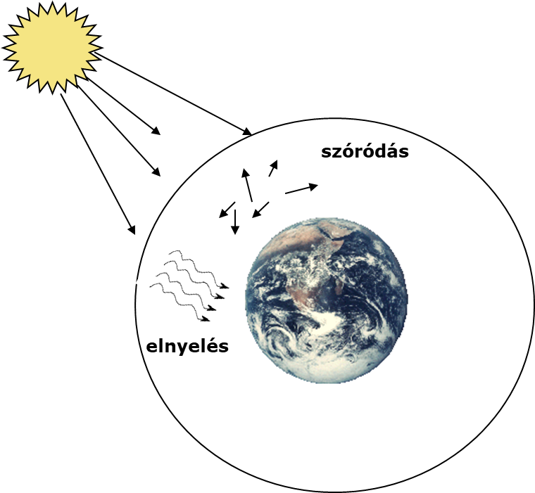
A légkör hatása a távérzékelésre
Az atmoszféra hatása függ a légkör állapotától, a részecskék nagyságától, az elektromágneses energia hullámhosszától és a sugárzás által megtett út hosszától.
Légkör hatása
Szóródás
Elnyelődés
Gyakorlati jelentősége
Negatív hatással van a felvétel minőségére
Az információ tartalma csökken (pl. kontraszt csökkentés)
Teljes információveszteség (pl. felhőhatás)

Slide 18
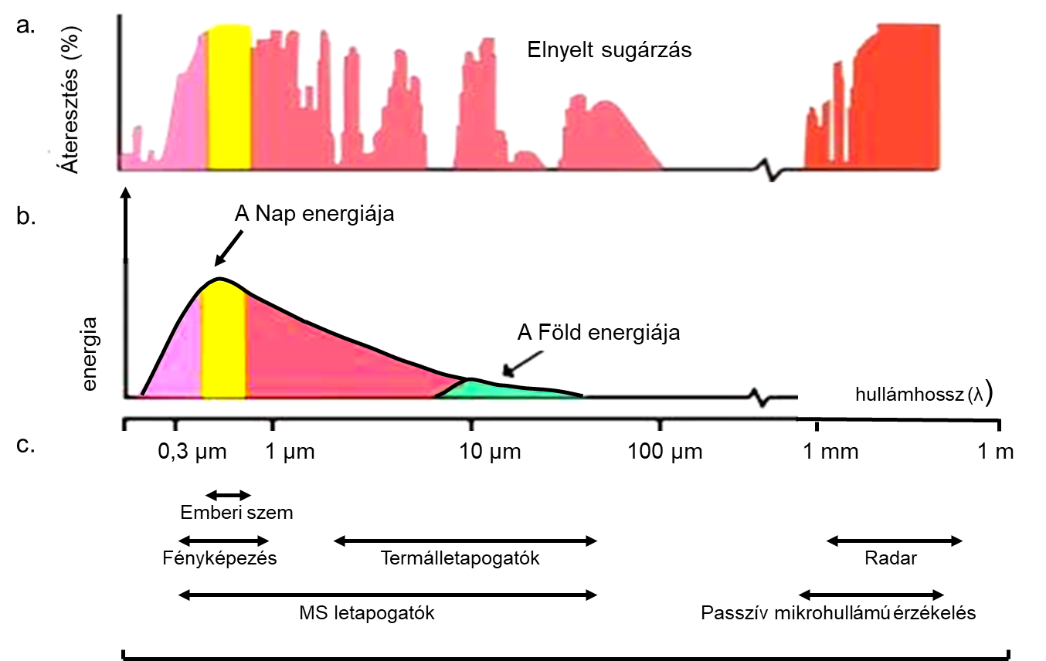
A légkör szelektív hatása
Légkör szelektív hatása
Az atmoszféra – a jó időjárási viszonyok mellett is – csak bizonyos tartományokat enged át.
Azokat a tartományokat, melyeket az atmoszféra teljesen vagy részlegesen átengedi, légköri ablakoknak nevezzük.
Gyakorlati jelentősége
A légkör szelektív hatása döntően befolyásolja azt, hogy mely spektrális sávokat alkalmazhatjuk a távérzékelő rendszerekben.
Az ábra mutatja a Nap és föld által kibocsátott elektromágneses energia (b), a légköri ablakok (a) és a szenzorok spektrális érzékenysége (c) között fennálló kapcsolatot és függőséget.

Slide 19
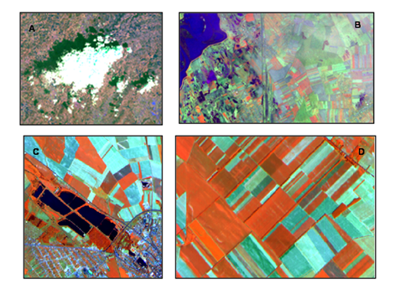
Légkör hatása Hogyan jelenik meg a felvételeken?
A: teljes információveszteség (felhő és árnyék hatása). A felhők általában fehér, halványsárga vagy halványszürke színűek.
B: információ csökkentés. Köd okozta hatások: elnyelődés, szóródás.
C, D: megfelelő időjárási körülmények között készült felvételek.
Gyakorlati jelentősége
A felhők és azok árnyékai teljes mértékben megakadályozhatják az adatok felhasználását.
Enyhén ködös időben készült felvételek csak radiometriai korrekció után adhatnak megbízható, valós adatokat.

Slide 20
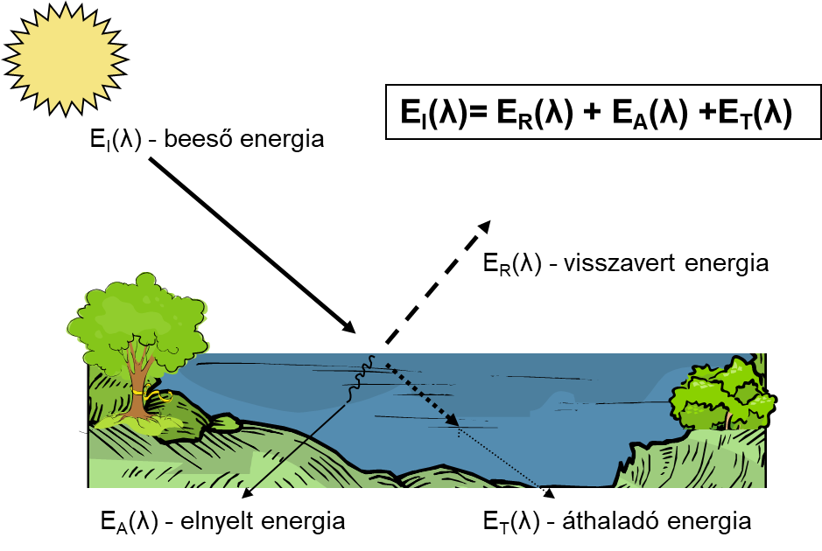
Az elektromágneses sugárzás kölcsönhatása a földfelszínnel
A kölcsönhatás következtében az energiának egy része
visszaverődik,
egy része elnyelődik és
egy része továbbhalad.
A felszíni tárgyak legtöbbször különbözőképpen reflektálják, nyelik el és továbbítják az energiát a különböző hullámhossz tartományokban.
Két különböző tárgy lehet hasonló egy spektrális tartományban és egy másik tartományban különböző.
A felvevő berendezések a visszavert (reflektált) sugárzást rögzítik.
Fontos ismerni, hogy
egy adott tartományban a visszaverődés a felszínborítás milyen tulajdonságaitól függ,
valamint azoknak a tulajdonságoknak a változása milyen hatással van a reflektanciára.

Slide 21
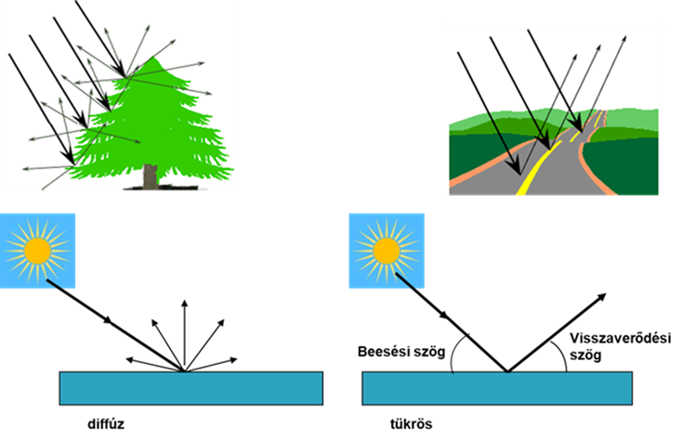
Az elektromágneses sugárzás kölcsönhatása a földfelszínnel 1.
A visszavert, elnyelt és tovább haladó energia aránya függ a felszín
típusától,
állapotától
a felszín simasága/érdessége módosító hatással van
Visszaverődés lehet
Tükrös: a visszaverődés szöge megegyezik a besugárzás szögével
Diffúz: a felszín minden irányba egyenletesen veri vissza az elektromágneses energiát
Az, hogy egy felszín melyik típusú visszaverést közelíti meg a felszín érdességétől és a beérkező energia hullámhosszától függ. A természetes földfelszín legtöbbször megközelíti a diffúz visszaverődést.

Slide 22
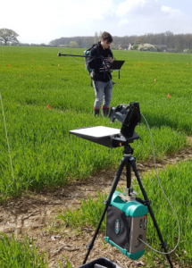
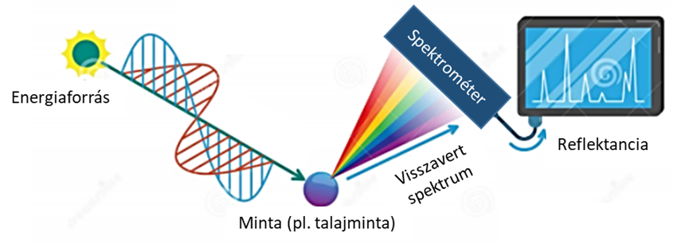
Az elektromágneses sugárzás kölcsönhatása a földfelszínnel 2.
A földfelszín spektrális jellemzésére a reflektancia (visszaverődési) értéket használják.
A reflektancia megmutatja az adott felszínre belépő és arról visszavert energia hányadát egy adott hullámhosszon, legtöbbször %-ban kifejezve.
R% = E_{v} (λ) /E_{b} (λ)x100
R – reflektancia
Ev – visszavert energia
Eb – beérkező energia
Forrás: https://www.materials-talks.com/blog/2018/05/29/field-spectroscopy-part-one-mitigating-the-impact-of-sub-optimal-and-changing-weather-conditions/ módosítással

Slide 23
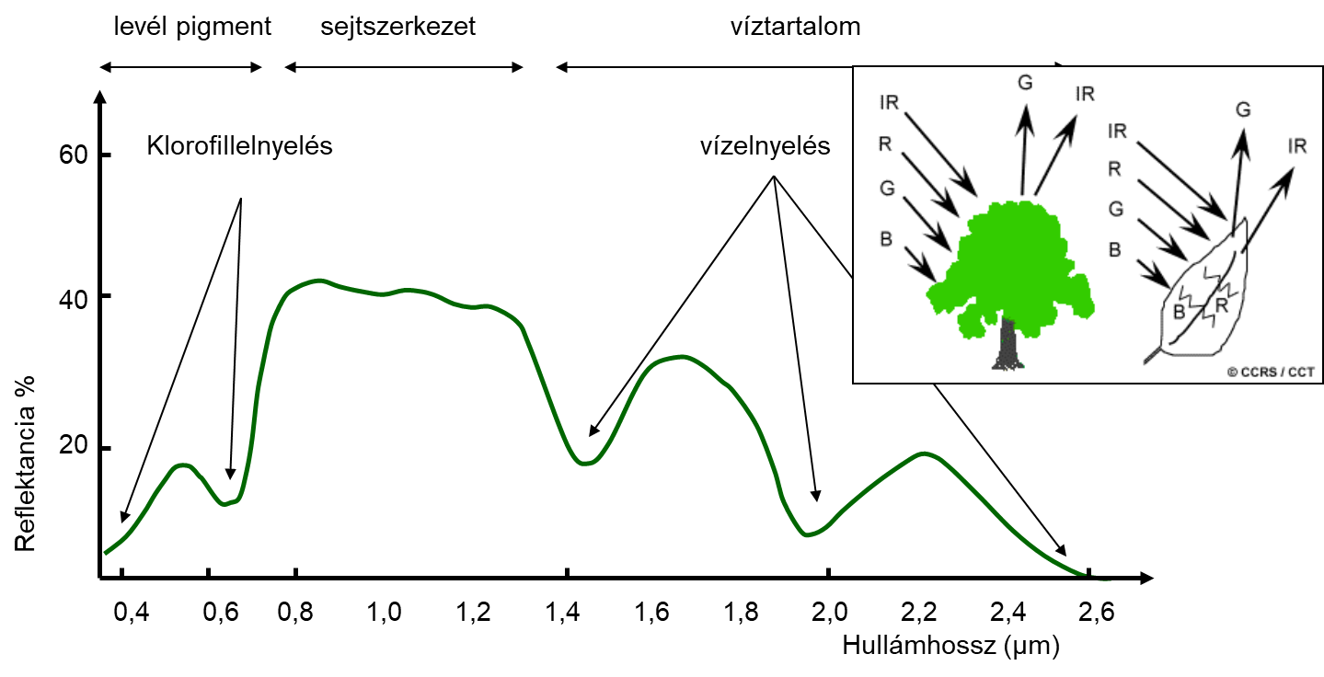
Alap felszínborítás spektrális jellemzői 1. Egészséges növényzet reflektanciája
Az egészséges növényzet reflektanciája a növényzet biológiai tulajdonságaival magyarázható.
Fotoszintézis: a látható spektrumtartományban lévő lokális minimum a levelek klorofill aktivitásától függ
A közeli infravörös tartományban a reflektancia ugrásszerűen megemelkedik, ami a levelek sejtszerkezetének tulajdonítható.
A közép infravörös tartományban lévő helyi minimumok a levelekben lévő víz-abszorpció következményei.
Az egészséges növényzet reflektanciáját meghatározó tényezők a 0,4 - 2,6 μm hullámhossz tartományban

Slide 24
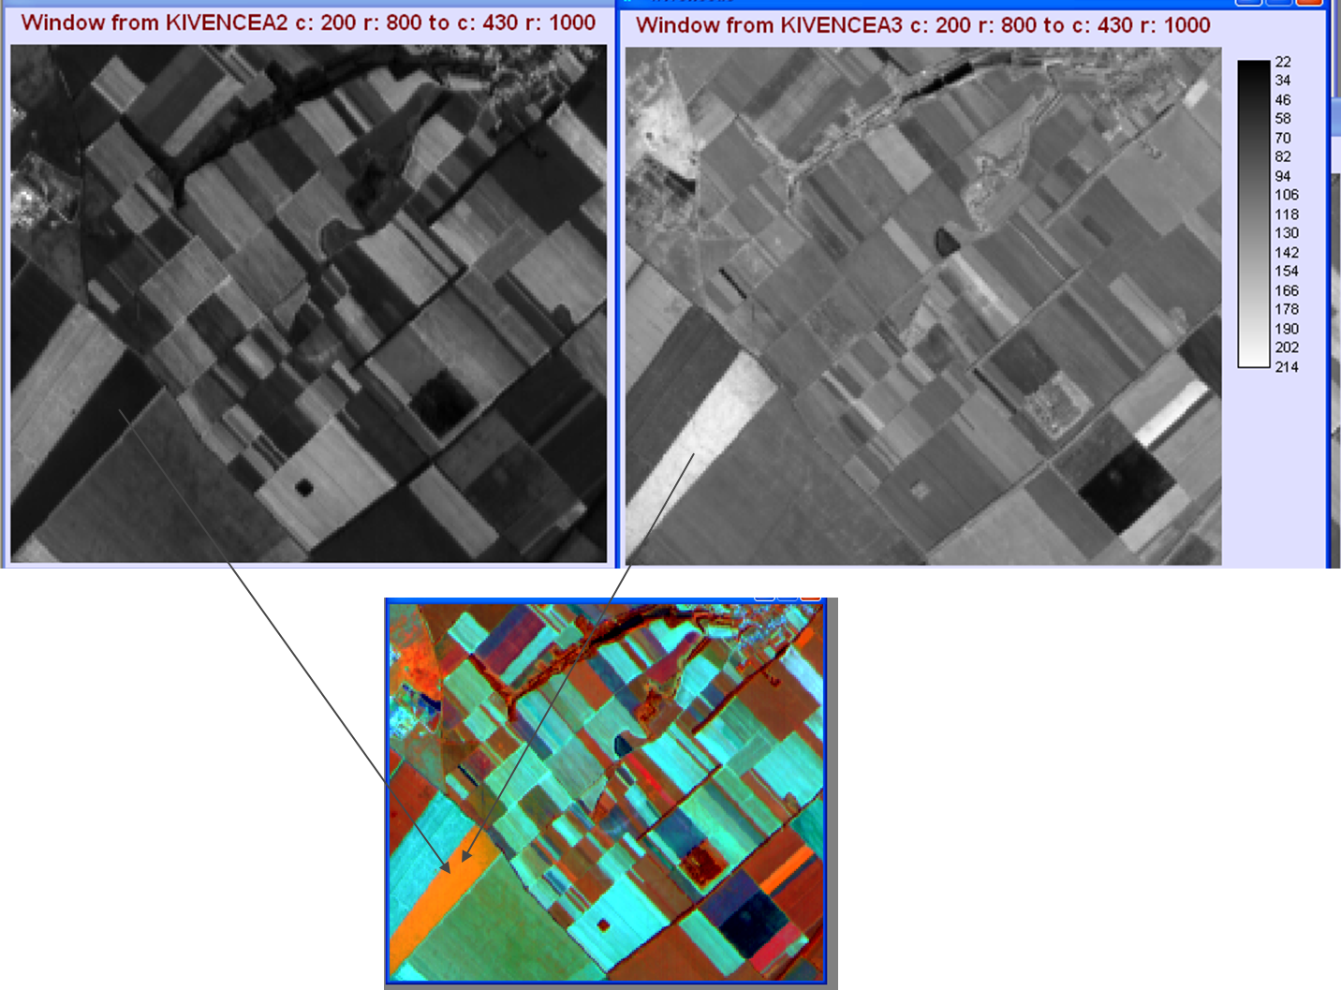
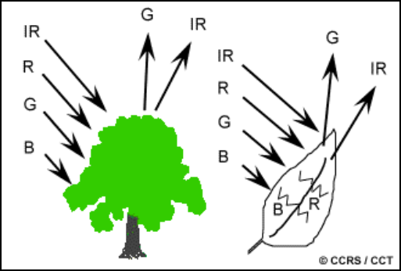
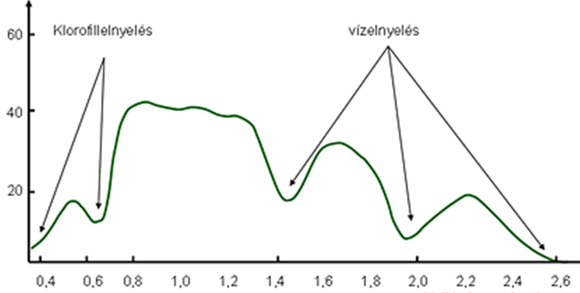
Vegetáció spektrális tulajdonságai Hogyan jelenik meg a növény az egyes spektrumtartományokban?
G
IR
Műholdas felvétel (részlet)
G: zöld spektrumtartományban a kultúrnövényekre alacsony értékek jellemzőek (sötét szürke árnyalat)
IR: közeli infravörös spektrumtartományban a kultúrnövényekre magas értékek jellemzőek (világos szürke árnyalat)
Hamisszínes felvételen vegetáció piros színnel jelenik meg.

Slide 25
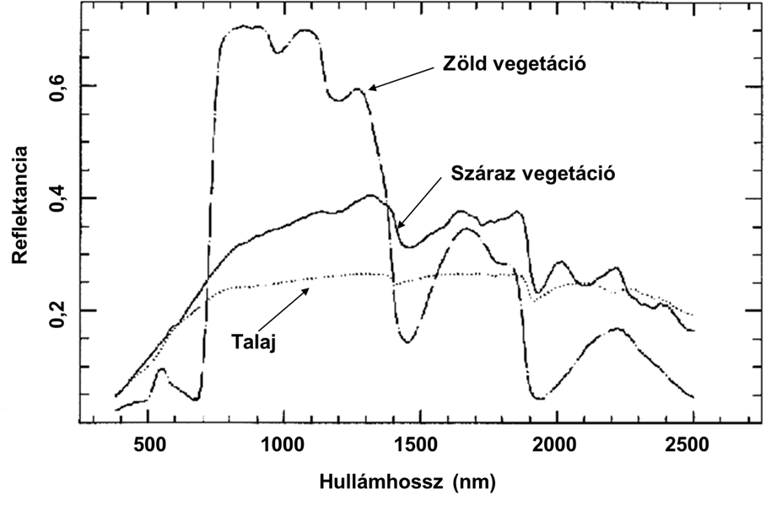
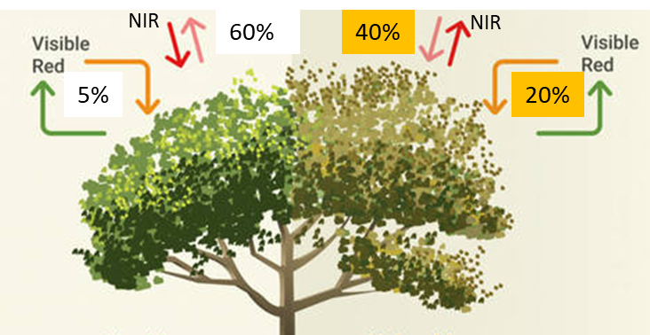
Stressz hatása az EM visszaverődésére (reflektanciára)
Ha egy növény valamilyen káros hatástól szenved (betegség, szárazság) akkor csökken a fotoszintézis üteme és lelassul a növekedése, ami a növényzet spektrális tulajdonságainak változását eredményezi.
A lokális minimum és maximum értékek markáns jellege mérséklődik
A levelek sárgulása: a vörös és a zöld fény hasonlóan verődik vissza
Szárazság esetén a NIR tartományban erőteljesen csökken az R%
A közép infravörösben pedig emelkedik az R% (vízhiány hatása)

Slide 26
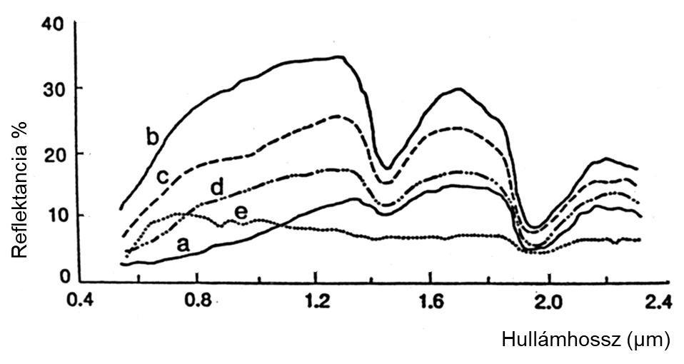
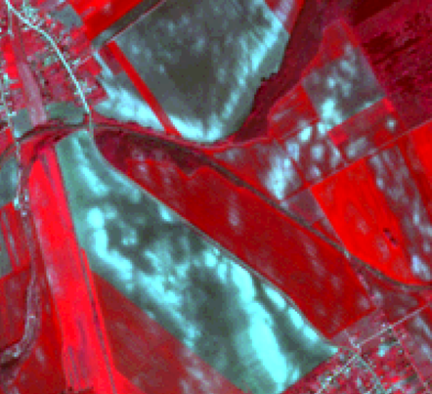
Alap felszínborítás spektrális jellemzői 2. Talaj általános reflektanciája
A talaj R% értéke összefüggésben van a talaj bizonyos fizikai és kémiai tulajdonságaival. A reflektanciát meghatározó tényezők:
a szervesanyag-tartalom
a nedvességtartalom
a talajképző kőzet
a színes vegyületek jelenléte
a talaj fizikai félesége, a szemcsék mérete, sótartalma, stb.
Ezek a tényezők komplexek, változékonyak és kölcsönhatásban vannak egymással.
a: nagy sza., középfinom tx., b: alacsony sza., közepes Fe, c: alacsony sza., közepes tx., d: magas sza., durva tx., e: magas Fe, finom tx.

Slide 27
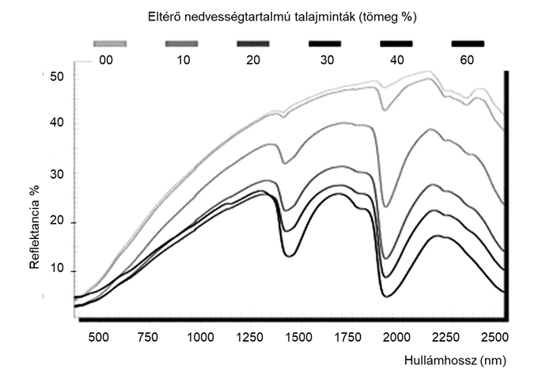
Szervesanyag és víztartalom hatása a reflektanciára
Általános megfigyelés:
a szervesanyag és víztartalom növekedés a talaj visszaverődésének csökkenésével jár a 0,4-2,5 μm hullámhossz tartományban.
A 2%-nál több humuszt tartalmazó talajoknál a humusz a reflektancia fő meghatározója.
Az 1,3-1,5 és 1,75-1,95 μm-es intervallumban a reflektancia csökkenése a talajban kötött víz abszorpciójának következménye.

Slide 28
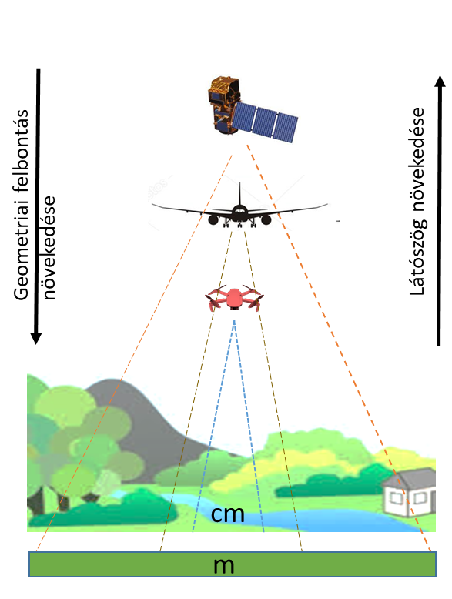
Adatnyerés
A távérzékelés során a vizsgált tárgyról visszavert vagy általa kibocsátott energiát többféle módon lehet érzékelni és rögzíteni. A különböző spektrális tartományokban eltérő törvényszerűségek érvényesülnek és ezért különböző műszereket, érzékelőket kell használni a jobb, megbízhatóbb eredmények elérése érdekében.
A szenzorok különböző platformokra helyezhetők el mint pl. például darukra, pilóta nélküli légi járművekre, repülőgépekre vagy műholdakra. A hordozó eszköz repülési magassága hatással van a képek térbeli geometriai (pixel méret) felbontására és az érzékelő által lefedett terület méretére.

Slide 29
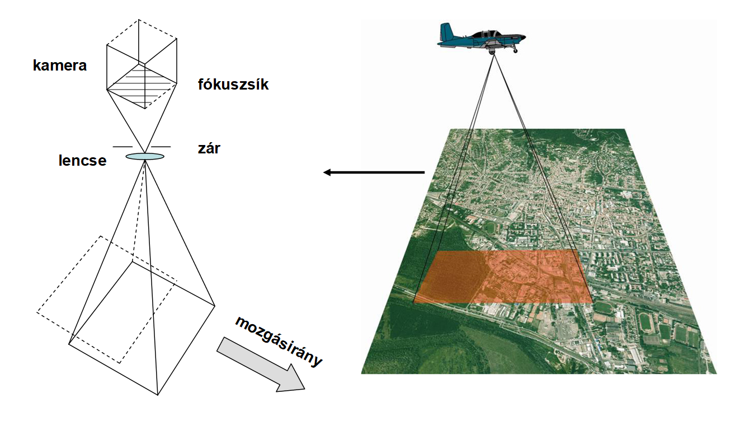
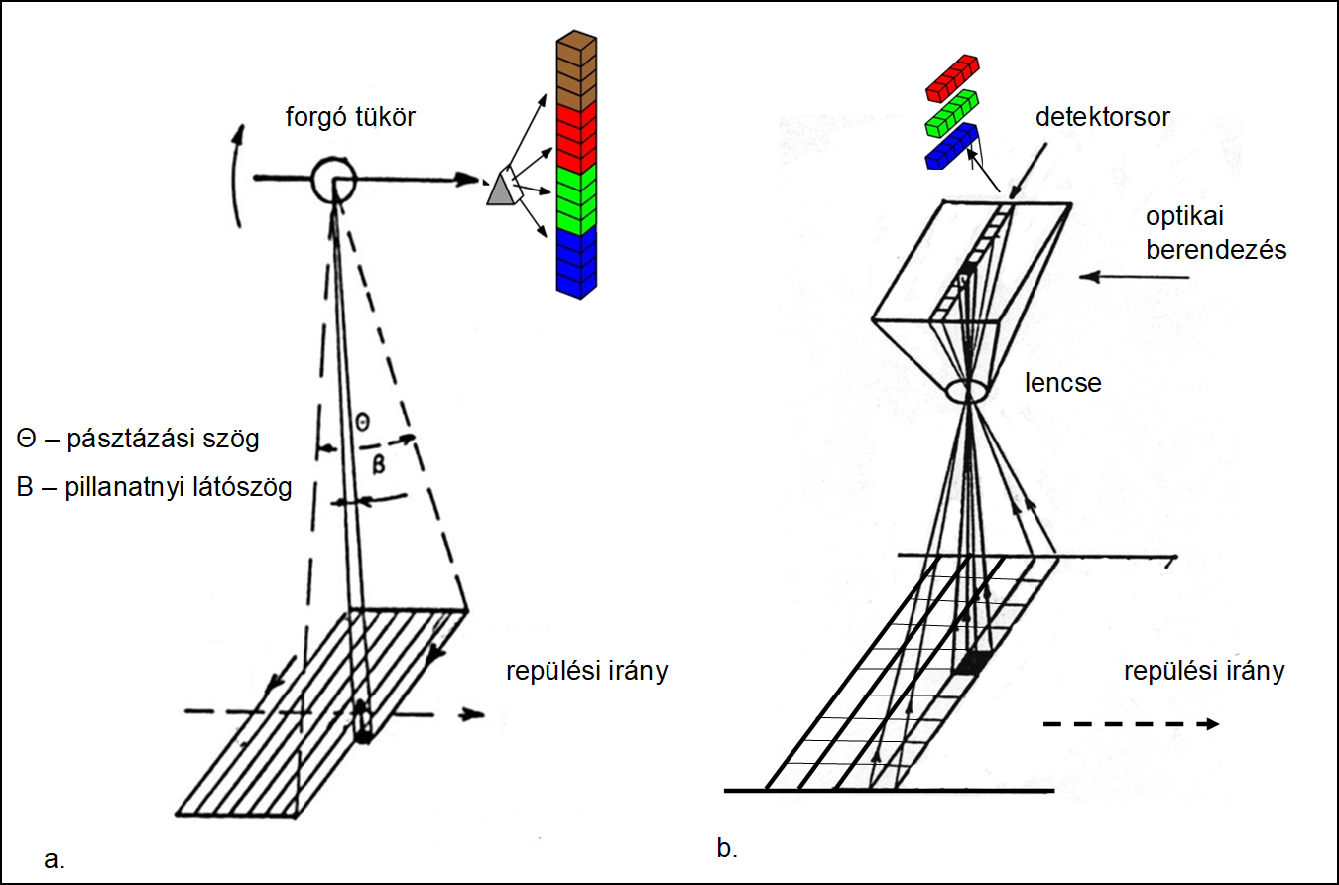
Műholdas adatnyerés
Az optikai tartományban (VIS-IR) működő felvevők lényegében két típusba sorolhatók:
• fényképező típusú rendszerek
• digitális pásztázó letapogatók
A fényképező típusú rendszerekre az jellemző, hogy az adott területi egységről adott pillanatban teljes képet készítenek. Pl. fényképező kamerák, digitális videó képkészítők.
A digitális pásztázó letapogató rendszerek - a fényképezéstől eltérően pixelenként*- a repülés irányára merőleges sávokból a detektorokra érkező elektromágneses energiát rögzítik a különböző hullámhossz tartományokban.
Az adatgyűjtés keresztsávos (a), soros (b), köríves és oldalra tekintő üzemmódban történhet.
*Pixelméret a pillanatnyi látószög által lefedett területnek felel meg
a. Multispektrális mechanikus letapogató berendezés felépítési vázlata
b. Lineáris sor elrendezésű letapogató általános vázlata. Forrás: CCRS alapján.

Slide 30
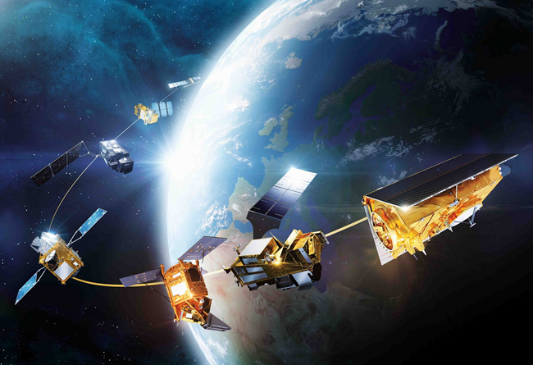
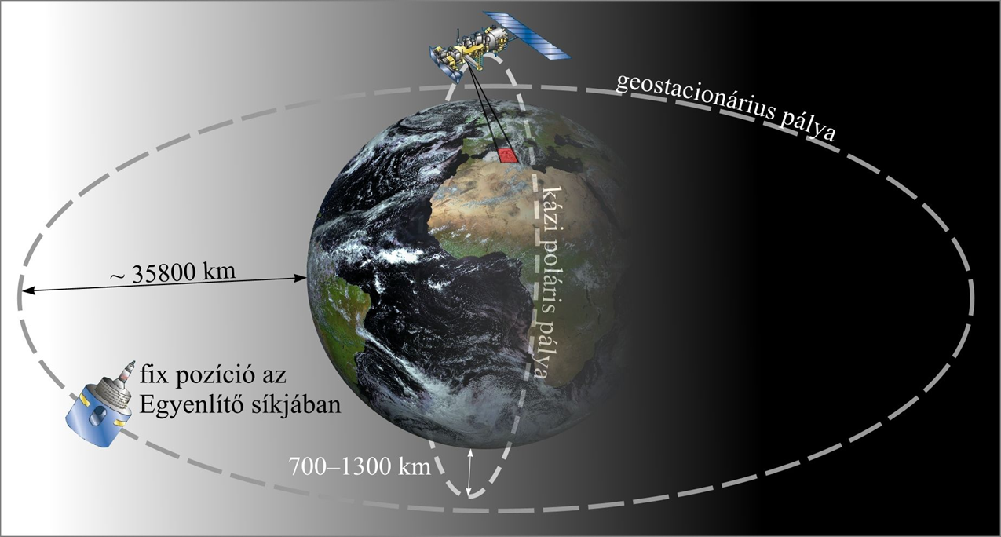
Műholdas felvevőrendszerek Mi a műholdas felvevőrendszer?
Föld körül állandó pályán mozgó eszközök.
Pályatípusok
Geostacionárius (főleg meteorológiai megfigyelés)
A közel-poláris, napszinkron (földmegfigyelés)
Előnye: azonos földrajzi szélességek esetében, azonos helyi időpontban készít felvételeket. Ismétlődő felvételek készítésekor a megvilágítási szög, az árnyékhatás ugyanaz marad.
Megjegyzés: a napszinkron pálya nem küszöböli ki az évszakonkénti megvilágítási változásokat. Ezek a tényezők és a légköri hatások okozhatják a felvételek közötti intenzitás különbségeket.

Slide 31
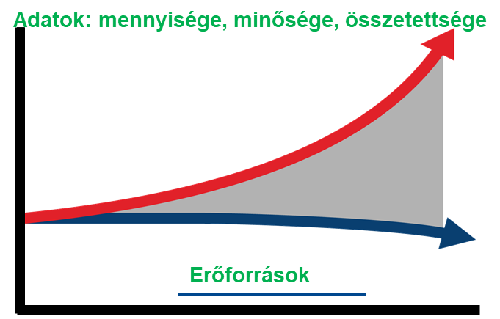
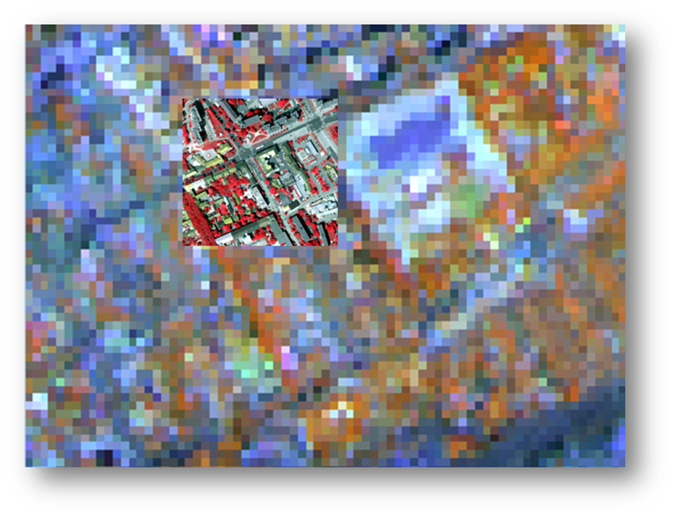
Trendek a Föld megfigyelésében
Az első erőforrás-kutató műhold megjelenése óta az adatnyerési technológia folyamatoson fejlődik.
Az adat mennyisége és minősége növekszik
Az adatok komplexitása növekszik
Növekvő igények a GIS-ben
Műholdas felvételek
Geometriai felbontás: < 1 m
Spektrális felbontás: 1 - több 10 sáv
Időbeli felbontás: 1- néhány nap
Jelenleg félméteres felbontású (részletességű) műholdas képek is elérhetőek, melyek már rendkívül részletes információval szolgálnak. Az ilyen felvétel megrendelése azonban költséggel jár.
A közepes felbontású (10-30 m) műholdas adatok szabadon érhetők el.
Megjegyzés: modul keretein belül néhány választott optikai spektrum tartományban működő, szabadforrású rendszer bemutatásra kerül.

Slide 32
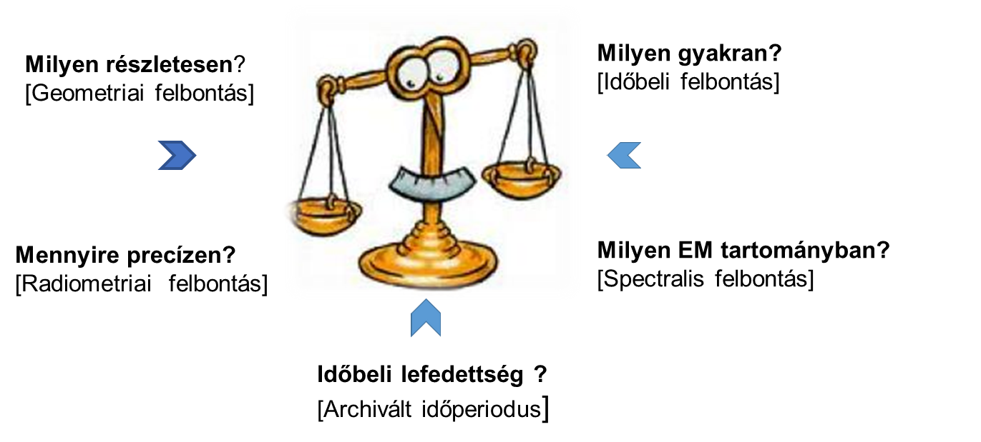
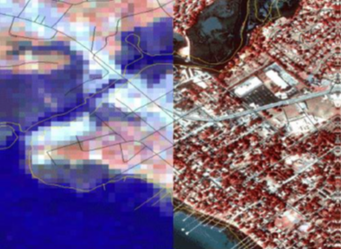
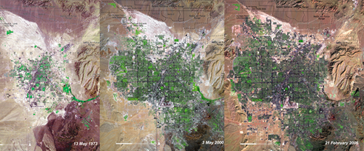
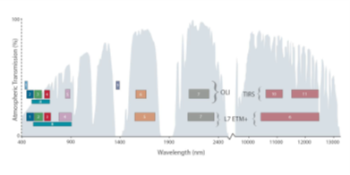
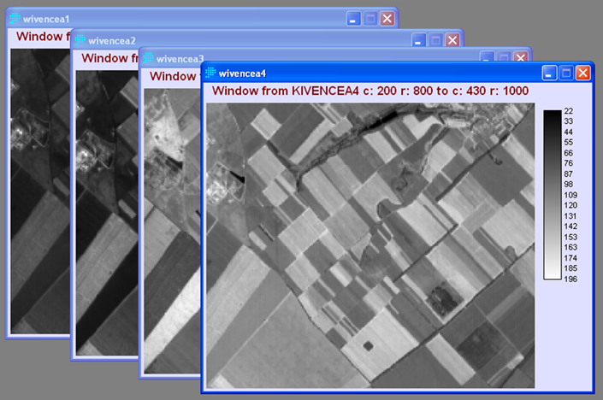
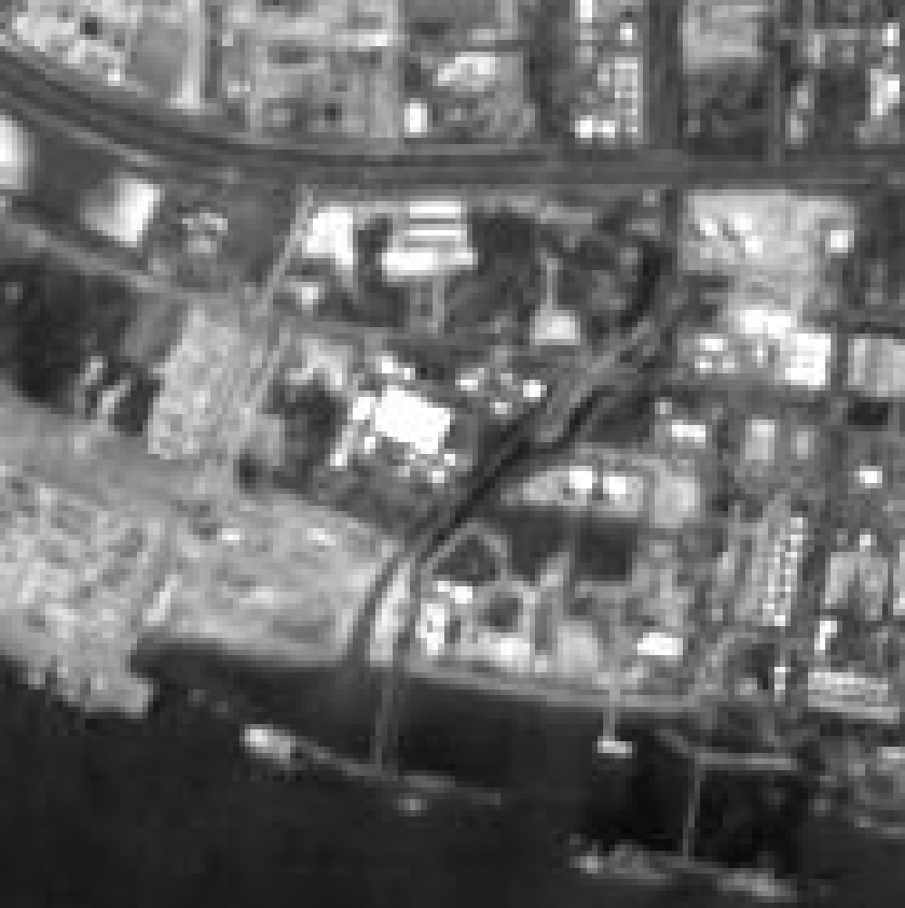
Felvevőrendszerek jellemzése, összehasonlítása Hogyan döntsük el melyik szenzor a legalkalmasabb az adott feladat megoldásához?
1972
2021

Slide 33
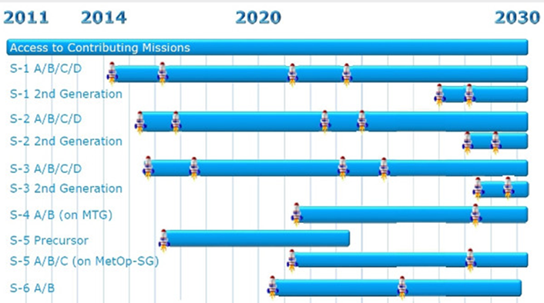
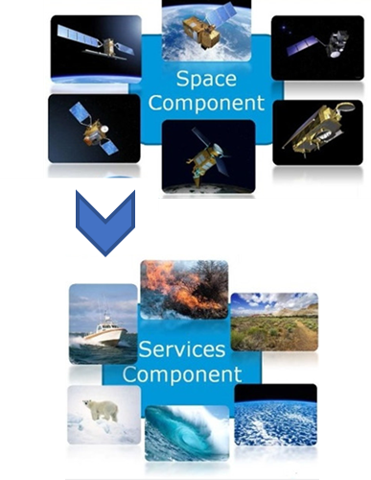
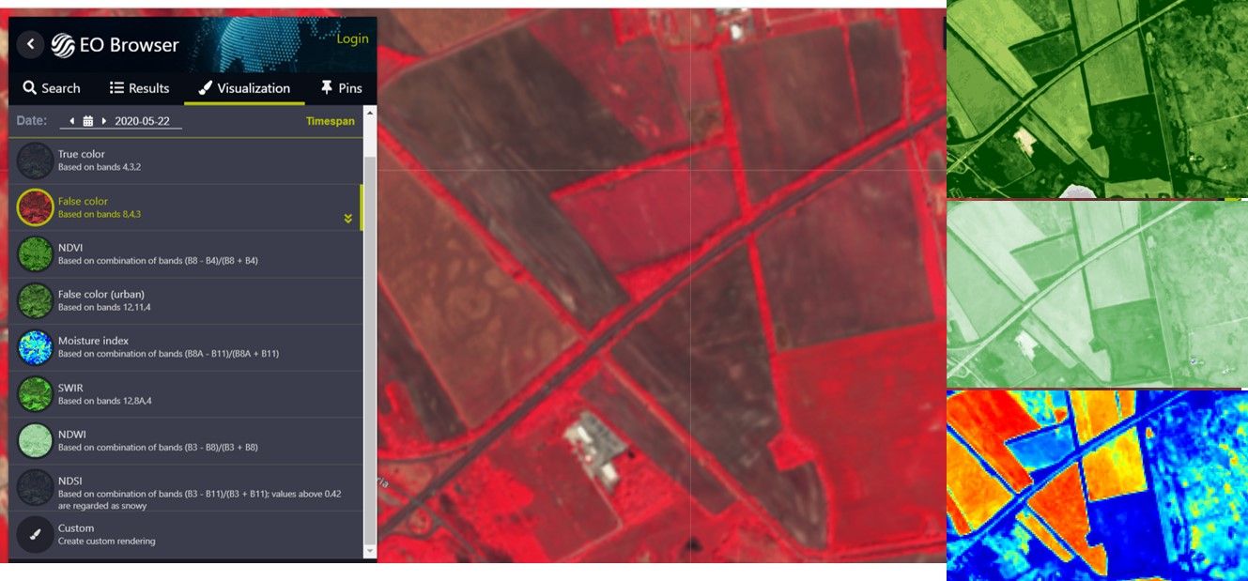
Copernicus program „..a műholdas távérzékelési adatok minél szélesebb körű hasznosítása..”
Űrszegmens/ adatnyerés
Sentinel műholdak
Más földmegfigyelő műholdak integrálása a Copernicus rendszerbe
Felhasználói szegmens/ felhasználás támogatása
Sentinel adatai nyilvánosan és ingyenesen hozzáférhetők
Az adatkiértékelést támogató szabadforrású szoftverek, webes felületek, oktató anyagok

Slide 34
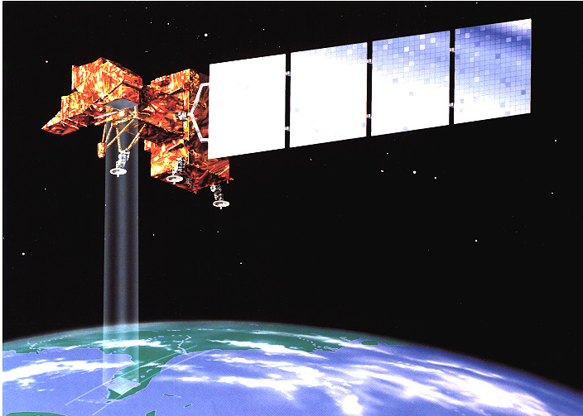
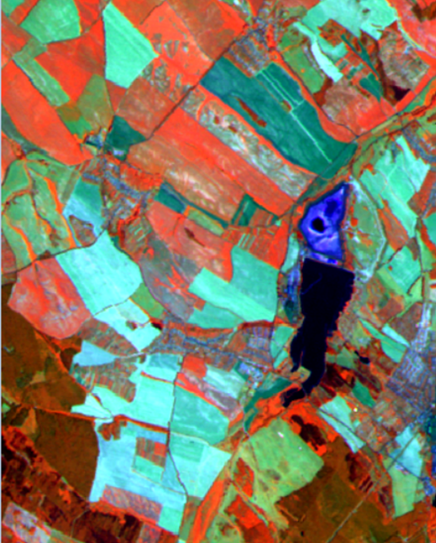
LANDSAT misszió
Első földmegfigyelő rendszer, összesen 8 műhold került pályára, jelenleg LANDSAT 9 működik
1972 óta rendszeres adatszolgáltatás
közepes felbontású, multispektrális és pankromatikus szenzorok
az időben és térben lejátszó földfelszíni folyamatok rendszeres nyomon követéséhez, állapotrögzítéséhez

Slide 35
Műholdas felvevőrendszerek
Specifikáció | LANDSAT OLI | Sentinel 2 | MODIS | WorlView (kereskedelmi műhold)
Geometriai felbontás | 30 m, 15 m | 10 m, 20 m, 60 m | 250 m, 500 m, 1 km | 0,5 m (Pan) < 2 m (MS) < 4 m (SWIR)
Temporális felbontás | 16 nap | 5 nap | 1-2 nap | Programozás
Spektrális felbontás | 9 sáv + 1 Pan | 13 sáv | 36 sáv | 8-8 sáv + 1 Pan
Elérhető | 2013-tól 1972-tól LANDSAT 1-7 | 2015-tól | 2000 | 2007
Adatbázis, feldolgozásának támogatása szabad forrású szoftverekkel | Regisztráció szükséges https://www.usgs.gov http://landsat.gsfc.nasa.gov/ | Regisztráció szükséges https://scihub.copernicus.eu Sentinel 2 MSI Surface QGIS, SNAP, Google Earth Engine, EO Browser | https://modis.gsfc.nasa.gov/data/dataprod/ Elérhető termékek pl. Vegetációs indexek (NDVI, EVI), Levél index (LAI), evapotranszpiráció | www.satimagingcorp.com/satellite-sensors/worldview-3/
A felvevőrendszerek - a teljesség igénye nélkül – példaként kerültek bemutatásra.

Slide 36
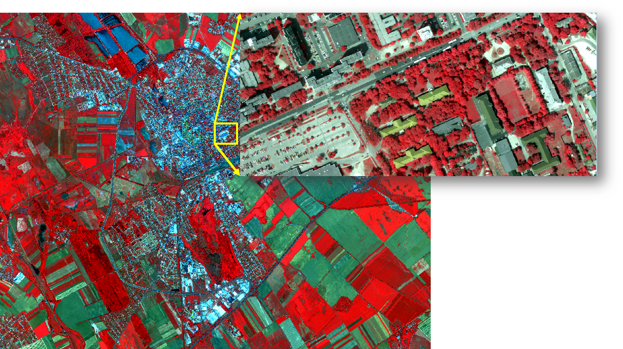
Mit várunk a műholdas rendszerektől?
Adatok, adatok, adatok….
nagy területekről (pl. 5000 - 36 000 km²-es)
részletes (pl. 1x1 m - 30x30 m-es pixelméret)
homogén
periodikusan ismétlődő adatok
Látvány
Információ
Képelemzés (vizuális, digitális)
Szoftverek
Algoritmusok

Slide 37
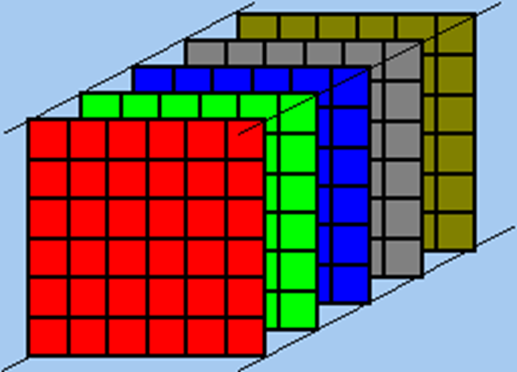
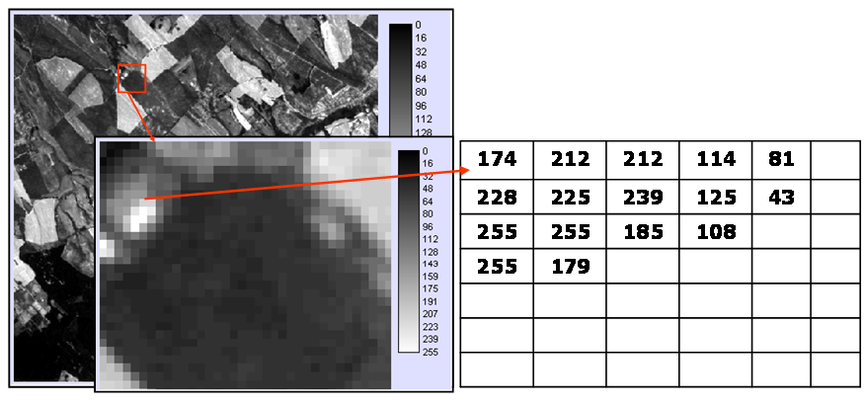
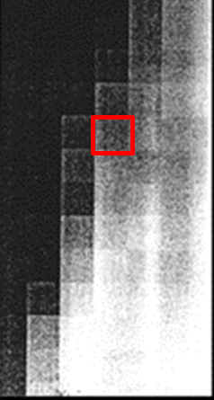
Digitális műholdfelvétel pixeles felépítése
A pásztázással készített felvételeket szabályos négyzetrácshoz lehet hasonlítani
Minden képelemhez (pixelhez) annyi számérték tartozik, ahány sávban működik a felvevő. Pl. 13 sávos (Sentinel 2) felvétel esetén 13 érték.
Ezek az értékek pozitív egész számok és a leggyakoribb esetben 0-tól 255-ig terjednek, de a radiometriai felbontástól függően több ezer is lehet.
Egy pixel értéke a sugárforrás által kibocsátott energia eloszlásának, a légkör állapotának és a földfelszín spektrális tulajdonságainak a függvénye.
Pixel: a felvétel elemi alkotórésze

Slide 38
Adatból információ (folyamatábra)
Adatnyerés - kiértékelés

Slide 39
Előfeldolgozás
Nyers és radiometriailag korrigált felvétel
Az előfeldolgozás célja a felvételek gyakorlati felhasználásra alkalmassá tétele
Műveletek
a képek bevitele a feldolgozó rendszerbe,
az adatok megjelenítése, elemi képpont statisztikák számítása,
radiometriai hibák csökkentése (radiometriai korrekció, légköri korrekció),
vizuális interpretációt segítő eljárások végrehajtása (intenzitási műveletek: hisztogram transzformáció, szűrések, színkompozitok előállítása),
térképi rendszerbe illesztés (geometriai transzformáció),
adatcsökkenő eljárások alkalmazása (pl. indexek),
az előfeldolgozott felvétel megjelenítése.

Slide 40
Előfeldolgozás/ példa 1.
Légköri korrekció
Színhelyes (RGB) és hamisszínes kompozit (RGNIR). Az első kép eredeti adatokból készült, a második radiancia szintű korrekció, illetve a harmadik légköri korrekció eredményeként látható.
Geometriai korrekció
Nyers és az EOV koordináta-rendszerbe illesztett felvétel, valamint a georeferáláshoz kiválasztott illesztő pontok. A felvételek két különböző időpontban készültek.
Kontrasztfokozás
Hisztogram transzformáció során az eredeti kép intenzitás tartományát húzzuk szét a teljes (lehetséges) intenzitási tartományra.

Slide 41
Előfeldolgozás/ példa 2.
Színhelyes kompozit Sentinel 2 (B,G,R) Hamisszínes kompozit, Sentinel 2 (G,R,NIR)
A színkompozit előállítása
multispektrális felvétel sávjaihoz három alapszín hozzárendelése
a felhasznált sávok spektrális érzékenységétől és az alapszínek hozzárendelési sorrendjétől függően lehet színhelyes és hamisszínes
leggyakrabban alkalmazott színkompozit a természetes színektől eltér és ún. hamisszínes felvételt ad, mely egy-egy látható (kódolt szín: Blue - kék), a közeli infravörös (kódolt szín: Red- piros) és a közép infravörös (kódolt szín: Green - zöld) sávot tartalmaz.

Slide 42
Indexek
Számítás
a különbség és hányados képek
az eredeti felvétel sávjai között elvégzett aritmetikai műveletek eredményei
Típusok
Vegetáció, talaj, víz, nedvesség indexek
Alkalmazás (példák)
Két vagy több sáv információjának bizonyos mértékű összevonása (adatcsökkentés)
az eltérések kimutatása
Normalizáció, különböző időpontban készült felvételek feldolgozása
Térképezés: növényzet jelenlétének kimutatása és állapotának jellemzése, problémák detektálása, a növényzet monitoringja
The Normalised Difference Vegetation Index
NDVI = (NIR - Red) / (NIR + Red)
Ratio Vegetation Index
RATIO = NIR/RED
Indexek (NDVI, RATIO)

Slide 43
Példa/ Módosított vegetációs index
Sentinel 2 alapján számítható indexek bázisa (IDB): https://www.indexdatabase.de/
Növényfejlődés korai stádiumában
(vegyes pixelek: növény-talaj)
Teljes lefedettség (vegyes pixelek csak az erodált területen fordulnak elő)
SAVI = ( (NIR-Red) / (NIR+Red+L) ) · (1+L)
L (módosító faktor) értéke a talaj fedettségétől függ.
Teljes lefedettség esetén L = 0 (SAVI=NDVI)
Minimális lefedettség (talaj visszaverődés dominál) L=1
Közel 50%-os lefedettség L= 0.5

Slide 44
Adatelemzés, mint kihívás Adatok…mit kezdjünk velük?
Adatok, adatok, adatok….
Az adatokhoz való hozzáférés
Saját adatnyerési lehetőségek
Látvány
Információ
Képelemzés (vizuális, digitális)
Szoftverek
Algoritmusok
Mit várjunk a képelemzéstől ?
LEGYEN:
számítógépen megvalósítható és megbízható,
gyors, objektív
ismételhető, kiterjeszthető

Slide 45
Osztályozás/tematikus térképezés
Módszerek
Vizuális interpretáció
a tematikus döntéseket a felvételeken szemmel látható információk – színárnyalatok, tónuskülönbségek, mintázat, geometriai, térbeli összefüggések – alapján a kiértékelő személy hozza meg
Digitális képelemzés
az osztályozás teljes folyamata a számítógépek és a programokba beépített algoritmusok használatán alapul.
Digitális képelemzés, folyamatábra

Slide 46
Vizuális interpretáció
Szakmai tudás
Interpretáció elemei
Tematikus kategóriák meghatározása és értelmezése látás útján történik.
Tárgyak, objektumok felismerése, azonosítása
Határvonalainak elkülönítése
Tárgyak egymáshoz való viszonyának elemzése
Következtetések
Osztályozás (tematikus információ)
Műholdas felvétel
Objektumok azonosítása
Interpretáció
Osztályozási eredmény
Interpretáció elemei
Szín, tónus
Méret, alak
Textúra
Séma
Árnyék
Magasság
Elhelyezkedés
Hátránya: szubjektív, időigényes módszer, az eredményessége az interpretátor szaktudásától és tapasztalatától függ.

Slide 47
Térképezés automatikus osztályozással Információnyerés/Példa

Slide 48
Ellenőrzött osztályozás
Az osztályozás előtt referencia-adatok alapján meghatározzuk a tematikus kategóriák spektrális tulajdonságait, vagyis ismerjük a kategóriákra jellemző adatokat (pl. intenzitási érték).
Ennek alapján a képfeldolgozó rendszer bármelyik ismeretlen hovatartozású pixelt vagy objektumot az előre meghatározott célkategóriák valamelyikébe besorolja.
Az osztályozás teljes folyamata három alapvető fázisból épül fel:
Tanulási fázis
Osztályozási fázis
Output fázis

Slide 49
Távérzékelés alkalmazási lehetőségek a mezőgazdaságban
Az első erőforrásmegfigyelő műhold megjelenése (1972) óta a technológia egyik legnagyobb felhasználója a mezőgazdaság
A felvételek archiválásra kerülnek, közel 50 évre visszamenőleg érhetők el az adatok a Föld felszínéről
Lehetővé teszi a növényzet biofizikai állapotáról, talajról, térben és időben lejátszódó folyamatokról információ gyűjtését nagy területeken néhány napos gyakorisággal
Aktuális, objektív globális, regionális és lokális lefedettséget biztosít
Rendkívül jó a térbeli mintavételezés (minden pixelnyi területről kapunk információt)
Alkalmas táblán belüli monitoringra, így a precíziós mezőgazdaság támogatására
Öntözött területek műholdas felvételeken

Slide 50
Távérzékelés hatékony eszköz az adatnyerésben, térképezésben
Növény fejlődésének nyomon követése
Fejlődési eltérések
Problémák felderítése
kártevők
tápanyaghiány
Stresszhatások
Szélsőséges vízháztartási helyzetek (aszály, ár- és belvíz)
Termésbecslés
Talaj variabilitás (táblán belüli)
Degradáció
Tápanyaellátási eltérések (szervesanyag tartalma)
Nedvességtartalom
Táblán belüli kezelési egységek detektálása
Talajdegradáció hatása a növény fejlődésére
Sentinel 2, hamisszínes felvétel (3,4,8)
Kukoricatábla: termésállapot különböző aszályos körülmények között. A vegetációs index (NDVI) értékei jól tükrözik az adott év csapadékviszonyait (aszályos évben az NDVI értékek jóval alacsonyabbak, valamint a táblán belüli eltérések nagyobbak)

Slide 51
Térbeli és időbeli variabilitás térképezése
A térbeli változékonyság a talaj, a növényi jellemzők sokféleségét és állapotát, a környezetet és a külső feltételeket jellemzi egy adott táblán belül, gazdaságban vagy régióban. Míg az időbeli változékonyság ezen jellemzők és feltételek időbeli változásait jelenti.
Kulcskérdés: termést befolyásoló tényezők térbeli variabilitásának
Felismerése
Azonosítása
Mérése (megbízható mérés!!)
Mérési eredmények értelmezése (analízis)
Információ beépítése a döntéshozatalba
Egy tábla variabilitásának térképezése többsávos, többidőpontú Sentinel 2 műholdas adatok objektum-alapú osztályozásával.

Slide 52
Növényi állapot felmérése
A növekedés korai szakaszának értékelése a vetés vagy kelés problémákról adhat információt (fontos a kezelések tervezésében és a termés-előrejelzésben)
A lehetséges hozamkorlátozásokra vonatkozó következtetések levonására szolgál.
Stresszhatások detektálása
Gyenge vízellátás (aszály)
Extrém hőmérsékletek (hő)
Túlzott vízellátás (túlnedvesedés, belvíz)
Tápanyaghiány
Alacsony talajtermelékenység
Gombás, bakteriális vagy vírusos fertőzés
Rovarinvázió
Jellemzően az index-alapú képelemzési módszerek alkalmazhatók
Sentinel 2, növény fejlődésbeli eltérések megjelenítése (SWIR, színhelyes, hamisszínes kompozit)

Slide 53
Index-alapú elemzések
A károsodott, a környezeti stresszhatásoknak kitett növényzet összetételében, szerkezetében vagy tömegében bekövetkezett bármilyen változás a reflektancia viszonyok megváltozásával jár.
Az egészséges és a beteg állományok reflektancia viszonyai között a legjelentősebb eltérés a közeli infravörös tartományban (NIR) tapasztalható (erőteljes csökkenés). A látható spektrum tartományban (0,6-0,7 µm) ekkor reflektancia növekedés tapasztalható.
A hiányos vízellátás a fotoszintézist gátolja, valamint a közép infravörös tartományban a vízelnyelési sávok lokális minimumainak nagymértékű változását is eredményezi.
Zöld és száraz növényzet, valamint különböző nedvességtartalmú (száraz, 4-8-12%) talajminták reflektancia görbéi. Az indexek kiszámításához használt spektrális sávok ki vannak emelve.

Slide 54
Az indexek gyakorlati felhasználása nedvességméréshez 1.
Őszi búzáról készült felvétel
A képen:
Hamisszínes felvétel
(vizuális szemléltetés)
B képen: NDVI index
zöld: erősebb vegetáció
kék: gyengébb vegetáció
NDWI (Normalized Difference Water Index)
C képen: NDWI index világosszürke: magasabb víztartalom
sötétszürke: alacsonyabb víztartalom
D képen: NDRE index
kiemelkednek a magasabb víztartalmú területek
NDRE (Normalized Difference Red Edge Index)

Slide 55
Az indexek gyakorlati felhasználása nedvességméréshez 2.
Vegetációmentes terület!
A képen:
Hamisszínes felvétel
(vizuális szemléltetés)
C képen: NDWI index
világosabb részek:
magasabb víztartalom
fekete:
alacsonyabb víztartalom
B képen: NDVI index
homogénnek tűnik
🡪 kevésbé alkalmas!
D képen: NDRE index
kiemelkednek a magasabb víztartalmú területek

Slide 56
Az indexek gyakorlati felhasználása nedvességméréshez 3.
Belvizes terület!
A képen:
Hamisszínes felvétel
(vizuális szemléltetés)
belvíz: sötét színnel
C képen: NDWI index
világosabb részek:
magasabb víztartalom
szürke:
alacsonyabb víztartalom
B képen: NDVI index
sötét foltok:
magasabb víztartalom
D képen: NDRE index
kiemelkednek a
magasabb víztartalmú
területek
(fekete foltok)

Slide 57
Távérzékelés talajtani felmérésekben
Információ nyerése
Táblán belüli heterogenitás térképezése
Terület adottságainak felmérése
Talajállapot
Talajdegradáció
időben nem, vagy csak lassan változó tényezők (pl. erózió)
degradáció felismerése és térbeli kiterjedésének pontos térképezése
valamilyen események hatására fellépő problémák (pl. belvíz) és hatásuk a növényfejlődésre
Tematikus információ beépítése a döntéshozatalba (talajmintavételezés, talajvédelmi beavatkozások, stb.)
A talajminőségi kategóriák elhatárolása pontosabb, megbízhatóbb
A talajminta helyének optimális kijelölése (jobban jellemzi az adott termőhelyi egységet)
Talajvédelmi beavatkozások tervezése
Művelés tervezése
A: Input (Sentinel 2: B3,B4,B8)
B: NDVI
C: SWIR (B12)
D: Talajnedvesség (becslési modell alapján)

Slide 58
Erózió hatása a növény fejlődésére / Példa
Táblán belüli eltérések felmérése az automatikus osztályozással.
Őszi felvételek búzatábláról: növény csak részben fedi le a területet.
Tavaszi felvételek búzatábláról: erodált területeken vegetációhiány látható

Slide 59
A képfeldolgozás szoftveres és hardveres háttere
Szoftver neve | Elérhetőség (URL), Dátum: 2021.06.18
*Nyílt forráskódú térinformatikai alkalmazások
QGIS | https://qgis.org/hu/site/ Magyar nyelvű anyagok: http://www.agt.bme.hu/gis/qgis/
Grass GIS | https://grass.osgeo.org/ Magyar nyelvű anyagok: http://www.agt.bme.hu/gis/grass/
SNAP | https://step.esa.int/main/toolboxes/snap/ https://step.esa.int/main/doc/tutorials/snap-tutorials/
ORFEO ToolBox | https://www.orfeo-toolbox.org/
*Zárt forráskódú térinformatikai alkalmazások
Trimble Ecognition | http://www.ecognition.com/ Trial verzió és elírás a feniit címen elérhető
Erdas Imagine | https://www.hexagongeospatial.com/products/power-portfolio/erdas-imagine
ENVI | https://www.harrisgeospatial.com/Software-Technology/ENVI
Clark Labs IDRISI | https://clarklabs.org/
*A nyílt forráskódú szoftverek (FLOSS: Free/Libre open source software) kötöttségek nélkül használható, terjeszthető és módosítható számítógépes programok.
*A zárt forráskódú szoftverek (closed source software) olyan számítástechnikai programok, amelyeket a tulajdonos-fejlesztő kizárólagos jogait fenntartó, a termék másolását vagy újrafelhasználását kizáró licenc (End User License Agreement, EULA) alapján bocsátottak ki.
A táblázatban felsorolt szoftverek a szakmában leggyakrabban használt szoftverek - a teljesség igénye nélkül – kerültek felsorolásra.

Slide 60
Szolgáltatás, szaktanácsadás lehetőségei
mAXI-MAP: az AXIÁL saját fejlesztésű rendszere a helyspecifikus gazdálkodók számára. A rendszer monitoring modulja (térképező és tervező modul mellett) az agronómiai döntésekhez szolgáltat fontos adatokat: pl. műholdas adatgyűjtésből származó információ a növényállomány aktivitásáról, vízstresszéről, index alapú elemzések, stb.
Információ: https://www.axial.hu/gps/vantage/szoftveres-hatter/maxi-map/monitoring-modul
A maxi-map bemutatása: https://www.axial.hu/gps/vantage/szoftveres-hatter/maxi-map/a-maxi-map-bemutat
mAXI-Hozam műholdas hozamtérképezés: Az AXIÁL műholdas hozamtérképezés egy olyan egyedülálló távérzékelési megoldás, mely képes műholdfelvételekből hozamtérkép előállítására – nagy pontossággal visszaadja a hozam táblán belüli mintázatát és t/ha-ban megadja minden egyes mérési cella hozamát.
Információ: https://www.axial.hu/gps/vantage/adatmanagement/maxi-hozam-muholdas-hozamterkepezes
Forrás: https://www.axial.hu/gps/vantage/adatmanagement/maxi-hozam-muholdas-hozamterkepezes

Slide 61
Szolgáltatás, szaktanácsadás lehetőségei II.
3. KITE: Precíziós Gazdálkodási Rendszerén (PGR) belül elérhető a PrecSat, a PrecSat Pro és a PrecSat Extra alkalmazás, amely olyan speciális űrfelvétel böngésző, ahol a felhasználók megtekinthetik a Landsat és a Sentinel 2. műholdak által készített felvételeket. A felületen rögzíthetőek a mezőgazdasági táblák, kiszámíthatóak az adott tábla NDVI értékei, melyeknek eltérő időpontú összehasonlítására is van lehetőség.
Információ: https://pgr.hu/preczone
4. IKR Agrár, COSIMA Kft.: Űrfelvételeken alapuló hozammérés. Segítségével a hozamadatok a múltba visszamenőlegesen is feltérképezhetőek.
Információ: https://ikragrar.hu/blog/hozammeres-az-urbol
5. K-Prec Kft.: Távérzékelés felhasználása a tápanyag-utánpótlás
és a növényvédelem során.
Információ: https://k-prec.hu/
Forrás: https://k-prec.hu/

Slide 62
Egyéb lehetőségek
Sentinel Hub OE Browser (https://apps.sentinel-hub.com/eo-browser): műholdas felvételek keresése, kiválasztott időpontra tetszőleges színkompozit állítható elő és sávok közötti egyszerű műveletek végezhetők el, mint pl. indexek (NDVI, NDWI, stb.) számítása. Ezek használatával a kiválasztott területen bekövetkezett változások is nyomon követhetők, az indexképek, vagy kompozitok letölthetők. Használatának útmutatója: https://www.sentinel-hub.com/explore/eobrowser/
Onesoil (https://onesoil.ai/en/): növénymonitoring, anomáliák detektálása, differenciált tápanyag pótlás
CropSAT (https://cropsat.com/): Sentinel 2 alapú, interaktív döntéstámogató rendszer
xarvio Field Manager - BASF: Művelési zóna szintű aktuális biomassza térképek, valós idejű műholdas adatok elemzése és értelmezése alapján. Művelési zóna térképek megjelenítése a tábla heterogenitását figyelembe véve, differenciált vetés, tápanyag-utánpótlás, helyspecifikus növényvédelem, hozamtérképek. https://www.xarvio.com/hu/hu/products/field-manager.html
Atfarm - Yara: Táblamonitoring és tápanyag-kijuttatás műholdképek alapján. https://www.at.farm/
Climate FieldView - Bayer Plus: Növényállapot megfigyelése, változtatott mennyiségű kijuttatások műholdképek alapján, hozamok elemzése. https://climate.com/bayer-PLUS

Slide 63
Gyakorlati jellegű kérdések
Egyes kérdéseknél több válasz is jó lehet.
1. Melyik spektrumtartományra érzékeny az emberi szem?
A) Távoli infravörösre (termál) B) Közeli infravörösre
C) Látható spektrumtartományra D) Mikrohullámú tartományra
2. Melyik állítás igaz? (több válasz is jó lehet)
A) Ködös időben is kiváló minőségű felvételeket lehet készíteni látható tartományban.
B) Ködös, felhős időjárás nem alkalmas jó minőségű felvételek készítésére látható tartományban.
C) A fény veszteség nélkül áthalad a felhőkön.
D) A fény nem tud áthaladni a felhőkön.
3. A lenti felvételek közül melyik a hamisszínes?
A) Mindegyik (1,2,3) B) 1. számú C) 2. számú D) 3. számú

Slide 64
4. Hamisszínes felvételen a vegetáció milyen színnel jelenik meg?
A) Piros különböző árnyalataival B) Zöld különböző árnyalataival
C) Halványkékkel D) Pirossal, de barna is lehet
5. Az NDVI számításához melyik spektrális sávokat használjuk?
A) látható fény (VIS) és közeli infravörös (NIR) B) látható fény vörös (R) és közeli infravörös (NIR)
C) látható fény vörös (R) és zöld (G) D) közeli (NIR) és közép infravörös (SWIR)
6. Talajnedvesség becsléséhez milyen spektrális sávokat használunk?
A) Talajnedvesség becslése nem lehetséges távérzékeléssel B) NDVI elemzése alapján becsülhető
C) látható fény vörös (R) és közeli infravörös (NIR) D) közeli (NIR) és közép infravörös (SWIR)
7. Mit mutat a spektrális felbontás?
A sávok számát és szélességét B) A pixel méretét C) Egy adott területnek a visszaverőképességét
D) Egy kép intenzitási tartományát
8. Mi a legjobb geometriai felbontás, amely elérhető a következő szenzorok esetén? (Választási lehetőség: 2, 10, 20, 30 vagy 250 m)
MODIS ……………………. B) LANDSAT OLI ………………………………..
C) Sentinel 2 ………………… C) WorldView …………………………………..

Slide 65
9. Mi a Copernicus program?
A) A Föld körül keringő és méréseket végző mesterséges holdak (Sentinel) üzemeltetését és az adatok szolgáltatását biztosító program
B) Szuper nagyfelbontású, szabadforrású adatokat biztosító ESA programja
C) NASA által elindított távérzékelési projekt
D) Kezelési zónatérképeket generáló webes szolgáltatás
10. A felvételek vizuális kiértékelésének hatásfokát, pontosságát melyik eljárással lehet segíteni?
A) Kontrasztfokozás B) Automatikus osztályozás C) Indexek előállítása D) Szegmentálás
11. Mit jelent a multispektrális felvétel?
A) Egysávos műholdas kép B) Legalább három különböző spektrális sávban készült felvétel
C) Több időpontban készült színes felvételek sorozata
12. Távérzékelés alapú növénymonitoringhoz melyik spektrális tartományok szükségesek?
Elegendő RGB B) Bármilyen 1 sávos felvétel, de legjobb SWIR C) Három sávos felvétel: G, R és NIR
13. Melyek az elektromágneses energia azon tartományai, amelyek szabadon (a légkör állapotától függetlenül) áthaladnak a légkörön keresztül?
A) SWIR B) Vörös (R) C) Mikrohullámú D) Infravörös E) Látható (VIS)

Slide 66
14. Melyik eljárás alkalmas táblán belüli heterogenitás térképezésére?
Automatikus osztályozás B) Ellenőrzött osztályozás C) Vizuális interpretáció
D) Kontrasztfokozás
15. Egy terület termőképessége meghatározásához és térképezéséhez elegendő….
Egy műholdas felvétel elemzése B) Egy vegetációs időszakban készült felvételeinek elemzése C) Több éves idősorozat elemzése
16. Az 1. ábra az NDVI érték táblán belüli változását mutatja május és október közötti időszakban. Mi az oka az index többszöri, hirtelen változásának? Milyen növény lehet ez?
A) Kártevő invázió, kukorica B) Jégkár, búza C) Vadkár, búza D) Kaszálás, lucerna
17. A 2. ábra az NDVI érték táblán belüli változását mutatja május és október közötti időszakban. Mi az oka az index hirtelen változásának? Milyen növény lehet ez?
Viharkár, búza B) Érés, búza C) Aratás, búza
NDVI
1. ábra
2. ábra
NDVI

Slide 67
1. ábra
18. Az 1. ábrán látható három spektrális görbe melyik felszínborítás visszaverődését jellemzi? (Választási lehetőség: zöld vegetáció, leszáradt vegetáció, talaj, víz)
……………………. B)……………………….. C)………………………….
19. A felsorolt eljárások közül melyik tartozik az előfeldolgozási műveletekhez? (radiometriai korrekció, automatikus osztályozás, klaszterezés, kontrasztfokozás, geometriai korrekció)
………………………………………………………………………………………………..
2. ábra
NDVI
20. A 2. ábrán két NDVI érték görbéje látható. Az értékek lefutása alapján milyen növényről van?
A) Kukorica, napraforgó B) Napraforgó, de két különböző tábla C) Kukorica, de két különböző tábla D) NDVI alapján ezt nem lehet eldönteni
21. Talajállapot felméréséhez milyen felvételek alkalmasak?
Vegetációmentes időszakban készült VIS és NIR B) Elegendő egy sávos SWIR felvétel
C) Vegetációs időszakban készült multispektrális felvétel is alkalmas
D) Elegendő bármilyen sáv, de fontos, hogy vegetációmentes időszakban készüljön

Slide 68
22. Az űrfelvételek részletein látható táblán belüli heterogenitás milyen jelenségnek a következménye? (Választási lehetőség: erózió, belvíz)
………………… B)………………….. C)…..……………… D)……………………….
23. Az űrfelvételek részletein hogyan (milyen színnel) jelennek meg a következő felszínborítások? (Választási lehetőség: élénkpiros, halványpiros, sötét szürkés-kék, világoskék)
Erőteljes vegetáció: ………………… Hiányos vagy gyenge vegetáció:………………….. Gyenge sza. tartamú, erodált terület:………………… Sza.-ban gazdag terület: …………………………..
A
B
C
24. Egy időpontra vonatkozó NDVI kép alkalmas: (Választási lehetőség: növény állapotának felmérésére, termésbecslésre, stresszhatás elemzésére, problémák felderítésére)
………………………………………………….………………………………………………….
25. A precíziós mezőgazdaságban a távérzékelés használható:
A) Csak látványos képek előállításához B) Talajmintavételezési zónák meghatározásában C) Növényfejlődési problémák felfedezésében és térképezésében D) Termésbecslésben E) Kezelési zónák meghatározásában
D

Slide 69
A legfontosabb fogalmak, definíciók
Távérzékelés: az elektromágneses energia detektálásán alapuló adatnyerés és adatfeldolgozás. Távérzékelés során úgy gyűjtünk adatokat, hogy az adatgyűjtő berendezés (szenzor) nincs közvetlen kapcsolatban a vizsgált tárggyal vagy jelenséggel.
Látható fény tartománya (VIS) (λ = 0,4 - 0,7 mm): az emberi szem által érzékelhető elektromágneses sugárzás, a kéktől, a zöldön át a vörös színig terjed.
Infravörös (IR) spektrumtartomány: az emberi szem által nem érzékelhető elektromágneses sugárzás, melyet három részre szokás bontani
közeli infravörös (NIR) (λ = 0,7 - 1,3 mm)
közép infravörös (MIR) (λ = 1,3 - 3,0 mm)
távoli (termális) infravörös (TIR) (λ = 3 - 15 mm)
Hullámhossz: a távérzékelésben az elektromágneses energia jellemzésére használt kifejezés, két szomszédos hullám csúcsa közötti távolságot hullámhossznak (l) nevezzük.
Reflektancia: a reflektancia megmutatja az adott felszínre belépő és arról visszavert energia hányadosát egy adott hullámhosszon, legtöbbször %-ban kifejezve.
Reflektancia görbe: a reflektancia adatok ábrázolását a hullámhossz függvényében reflektancia görbének nevezzük és a földfelszíni borítások spektrális tulajdonságainak ismertetésére szolgál.

Slide 70
A legfontosabb fogalmak, definíciók
Index képek: a különbség és hányados képek, melyek az eredeti felvétel két vagy több sáv között elvégzett aritmetikai műveletek eredményei. Az index képek alkalmasak több sáv információjának bizonyos mértékű összevonására, az eltérések kimutatására, normalizálásra és különböző időpontban készült felvételek feldolgozására.
Vegetációs indexek (VI): a növényzet jelenlétének kimutatására és állapotának jellemzésére használt index képek. A VI-ek számításához általában a spektrális csatornák közül a látható fény vörös (Red) sávot és a közeli infravörös (NIR) sávot használják pl. NDVI (normalizált vegetációs index)
Színkompozit: a multispektrális felvétel sávjaihoz az RGB színek hozzárendelésével és színkeveréssel előállított színes kép. A felhasznált sávok és a szín hozzárendelés függvényében lehet:
Színhelyes (valósszínes): az RGB színek hozzárendelése a leképzési sorrendnek felel meg.
Hamisszínes: tipikus hamisszínes kép egy-egy látható (kódolt szín: Blue - kék), a közeli infravörös (kódolt szín: Red- piros) és a közepes infravörös (kódolt szín: Green - zöld) sávot tartalmaz. Ilyen felvételen a vegetáció vörös színnel jelenik meg.

Slide 71
A legfontosabb fogalmak, definíciók
Radiometriai korrekció: a felvételt terhelő különböző jellegű véletlen és szisztematikus intenzitási hibáinak eltávolítása, csökkentése, vagyis a felvétel fizikai jellemzőinek lehető legjobb megközelítése, a kép helyreállítása.
Kontraszt fokozása: kép további feldolgozáshoz (vizuális kiértékeléshez) a lehető legelőnyösebb formába történő átalakítása vagyis nem az eredeti állapot visszaadása a cél, hanem a kiértékeléshez szükséges jellegzetességek hangsúlyozása, fokozása.
Geometriai korrekció: a felvétel egyes pixeleit terhelő geometriai hibák csökkentése és egy adott vetületi rendszerbe való transzformálás.
Osztályozás: távérzékelt adatok vizuális interpretációjával vagy digitális képelemzési eljárások alkalmazásával a tematikus (pl. növényállapot) információ nyerése és az eredmények tematikus térkép formában történő megjelenítése további felhasználás céljából.
Klaszterezés (automatikus osztályozási eljárás): digitális kép tartalmának spektrális adatosztályokra (klaszterekre) bontása. Az osztályozás végrehajtása előtt nem ismerjük a tematikus kategóriák spektrális jellemzőit.
Ellenőrzött osztályozás: az osztályozás első lépéseként referencia-adatok alapján meghatározzuk a tematikus kategóriák spektrális tulajdonságait, vagyis ismerjük a kategóriákra jellemző leíró statisztikákat (pl. intenzitási értékeket). Az ismeretlen hovatartozású pixel vagy objektum jellemzőit hasonlítjuk az egyes kategóriák jellemzőivel és a legjobban hasonló célkategóriák soroljuk hozzá.

Slide 72
A tananyaghoz kapcsolódó kulcsszavak jegyzéke
Spektrális felbontás: szenzorok spektrális érzékenység jellemzésére használt kifejezés, mely a felvételi sávszámát, egy-egy sáv szélességét és az átfogott elektromágneses spektrum tartományát mutatja
Geometriai felbontás: az elemi földi pixel méretét, vagyis a legkisebb ábrázolt területnek a méretét jelenti
Pixel: képpont, digitális kép legkisebb egysége (pl. Sentinel 2: 10, 20 vagy 60 m)
Pankromatikus felvétel: egy széles spektrális sávban készült egy sávos képet (pl. teljes VIS tartományban)
Multispektrális felvétel: húsznál kevesebb sávban készült felvétel (pl. Sentinel 2: 13 sáv)
Hiperspektrális felvétel: húsznál több (akár 300), igen keskeny (2-10 nm) sávban készült felvétel
Táblán belüli heterogenitás: valamilyen szempont szerint homogének tekinthet tábla részek azonosítása
QGIS (Quantum GIS): szabad forrású térinformatikai szoftver
ESA (European Space Agency) Európai Űrügynökség: egy kormányközi szervezet, mely a világűr felderítésével és felhasználásával foglalkozik
USGS (United States Geological Survey Earth Explorer: szabadforrású műholdas felvételek szolgáltatója (keresési, letöltési lehetőség)
LANDSAT: több generációs amerikai földfigyelő műholdrendszer
Sentinel: európai Kopernikusz program többféle szenzorokkal felszerelt földmegfigyelő műholdrendszer
Sentinel Hub: webes felület, mely hozzáférést biztosít a Föld megfigyelési adataihoz
VI (Vegetation index) Vegetációs index
NDVI (Normalized Difference Vegetation Index): normalizált vegetációs index
NDWI (Normalized Difference Water Index): normalizált víz index
VIS (visible): látható fénytartomány, NIR (near infrared) közeli infravörös, SWIR (Short-wave infrared): rövidhullámú infravörös

Slide 73
Felhasznált irodalom, hivatkozások jegyzéke
Atzberger, Clement. 2013. Advances in Remote Sensing of Agriculture: Context Description, Existing Operational Monitoring Systems and Major Information Needs. Remote Sens. 5, no. 2: 949-981. https://www.mdpi.com/2072-4292/5/2/949
Gyivicsán Z. (2020): OE AMK szakdolgozat(Precíziós gazdálkodás szakmérnöki képzés)
Rajendra P. Sishodia 1, Ram L. Ray and Sudhir K. Singh: Applications of Remote Sensing in Precision Agriculture: https://www.mdpi.com/2072-4292/12/19/3136
Szabó V.: (2020): OE AMK szakdolgozat (Precíziós gazdálkodás szakmérnöki képzés)
Varga K. (2019): OE AMK, szakdolgozat
Verőné Wojtaszek M. (2010): Fotointerpretáció és távérzékelés 1., A távérzékelés fizikai alapjai. https://regi.tankonyvtar.hu/hu/tartalom/tamop425/0027_FOI1/ch01s06.html
Verőné Wojtaszek M. (2015): Objektum-alapú képelemzés, elektronikus jegyzet, ÓE AMK
Verőné Wojtaszek M. (2015): Digitális képelemzés, elektronikus jegyzet, ÓE AMK
Verőné Wojtaszek M. - Szabó V. - Kauser J. (2020a): A talaj és a növény vízellátottságának mérési lehetőségei távérzékelési módszerekkel. Agrofórum. https://k-prec.hu/sites/default/files/2021-02/2020_08_AUGUSZTUS_TOTAL.pdf
Verőné Wojtaszek M. - Szabó V. - Kauser J. (2020b): A talaj és a növény vízellátottságának mérési lehetőségei távérzékelési módszerekkel 2. Agrofórum. https://k-prec.hu/sites/default/files/2021-02/2020_10_OKTOBER_TOTAL-to05wj.pdf
http://www.igik.edu.pl/pl/teledetekcja-monitorowanie-suszy-rolniczej
EO Browser: https://apps.sentinel-hub.com/eo-browser
https://scihub.copernicus.eu/
https://modis.gsfc.nasa.gov//gallery/showall.php
https://earthdata.nasa.gov/learn/backgrounders/remote-sensing
valamint a bemutatóban felsorolt hivatkozások.

